Slide 1

8차 최종발표 – 3조 Web Development
쌍용교육센터 제2강의장
Notes:
http://minheeblog.tistory.com/category/PPT

Slide 2
C O N T E N T S
01
02
조원 및
일정 소개
03
피드백
반영
04
05
주제선정
기능구현
리뷰
CONTENTS
Notes:
http://minheeblog.tistory.com/category/PPT

Slide 3
1
주제선정

Slide 4
1. 주제 선정
INDEX
주제 선정
조원 및 일정
피드백 반영
기능 구현
리뷰
상품제작부터 배송까지 다 알아서 해주는
세상 모든 크리에이터, 아티스트를 위한 굿즈 커머스
나의 첫 크리에이티브샵.
지금 바로 시작하세요.
Notes:
http://minheeblog.tistory.com/category/PPT

Slide 5
2
조원 및 일정

Slide 6



2. 조원 및 일정
INDEX
주제 선정
조원 및 일정
피드백 반영
기능 구현
리뷰
권유라
이소영
정인정
최소영
크리에이터 샵
관리자 페이지
메인
상품리스트
커뮤니티
로그인/회원가입
마이페이지
Notes:
http://minheeblog.tistory.com/category/PPT

Slide 7
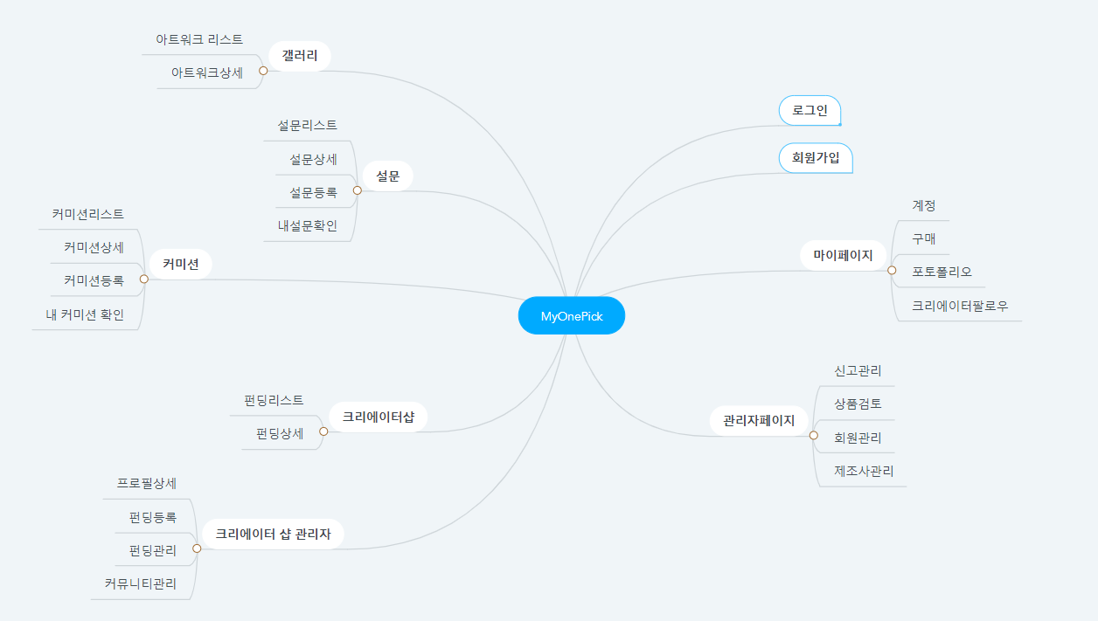

2. 조원 및 일정
정인정
최소영
INDEX
주제 선정
조원 및 일정
피드백 반영
기능 구현
리뷰
이소영
권유라
Notes:
http://minheeblog.tistory.com/category/PPT

Slide 8
2. 조원 및 일정
# 전체일정
INDEX
번호 | 필요 작업 | 07-30 (금) | 07-31 (토) | 08-01 (일) | 08-02 (월) | 08-03 (화) | 08-04 (수) | 08-05 (목) | 08-06 (금) | 08-07 (토) | 08-08 (일) | 08-09 (월) | 08-10 (화) | 08-11 (수) | 08-12 (목) | 08-13 (금)
0 | 주제선정 | 회의 |  |  |  |  |  |  | 중간발표 |  |  |  |  |  |  | 중간발표
1 | 요구사항 정의서 |  |  | 회의 | 제출
2 | 업무플로우 | 회의 |  |  |  |  |  | 취합
3 | JAVA기능모듈구현 |  |  |  |  |  | 1차 구현 | 1차 피드백 |  |  | 자체 피드백 | 수정 |  | 2차 구현 | 2차 피드백 및 수정
4 | DB ERD 설계 | 회의 |  | 2차 회의 | 설계 수정 |  |  | 1차 피드백 |  |  |  | 최종결정
5 | DB ERD/SQL |  |  |  |  | 1차 구현 |  | 1차 피드백 |  |  | 2차 회의 | 수정 |  | 2차 구현 | 2차 피드백 및 수정
6 | 화면설계 |  |  | 회의 | 틀 설계 |  |  | 1차 피드백 |  |  | 2차 회의 | 수정 | 2차 구현 |  | 2차 피드백 및 수정
7 | 화면구현(HTML,JS등) |  |  |  |  | 1차 구현 |  | 1차 피드백 |  |  | 2차 회의 | 수정 |  | 2차 구현 | 2차 피드백 및 수정
주제 선정
조원 및 일정
피드백 반영
기능 구현
리뷰
Notes:
http://minheeblog.tistory.com/category/PPT

Slide 9
2. 조원 및 일정
# 전체일정
INDEX
번호 | 필요 작업 | 08-14 (토) | 08-15 (일) | 08-16 (월) | 08-17 (화) | 08-18 (수) | 08-19 (목) | 08-20 (금)
0 | 주제선정 |  |  |  |  |  |  | 최종발표
1 | 요구사항 정의서
2 | 업무플로우
3 | JAVA기능모듈구현 | 3차 구현 | 자체 피드백 | 피드백 반영 |  |  | 제출
4 | DB ERD 설계 |  |  |  |  |  | 제출
5 | DB ERD/SQL | 3차 구현 | 자체 피드백 | 피드백 반영 |  |  | 제출
6 | 화면설계 |  |  |  |  |  | 제출
7 | 화면구현(HTML,JS등) | 3차 구현 | 자체 피드백 |  | 화면취합 | 수정 | 제출
주제 선정
조원 및 일정
피드백 반영
기능 구현
리뷰
수시로 진행화면/코드 중
겹치는 부분, 충돌 사항에 대해
부분 회의를 진행함.
Notes:
http://minheeblog.tistory.com/category/PPT

Slide 10
2. 조원 및 일정
# 개별일정
INDEX
번호 | 조원명 | 필요 작업 | 07-30 (금) | 07-31 (토) | 08-01 (일) | 08-02 (월) | 08-03 (화) | 08-04 (수) | 08-05 (목) | 08-06 (금) | 08-07 (토) | 08-08 (일) | 08-09 (월) | 08-10 (화) | 08-11 (수) | 08-12 (목) | 08-13 (금)
1 | 권유라 | 요구사항 정의서 |  |  | 회의 | 제출 |  |  |  | 중간발표 |  |  |  |  |  |  | 중간발표
 |  | 업무플로우 | 회의 |  |  |  |  |  | 취합
 |  | JAVA기능모듈구현 |  |  |  |  |  | 크리에이터샵 | 1차 피드백 |  |  | 자체 피드백 | 수정 |  | 크리에이터샵 관리자 | 2차 피드백 및 수정
 |  | DB ERD 설계 | 회의 |  | 2차 회의 | 설계 수정 |  |  | 1차 피드백 |  |  |  | 최종결정
 |  | DB ERD/SQL |  |  |  |  | 전체 |  | 1차 피드백 |  |  | 2차 회의 | 수정 |  | 2차 구현 | 2차 피드백 및 수정
 |  | 화면설계 |  |  | 회의 | 페이지 구분 |  | 크리에이터샵 | 1차 피드백 |  | 크리에이터샵 관리자 | 2차 회의 | 수정 |  |  | 2차 피드백 및 수정
 |  | 화면구현(HTML,JS등) |  |  |  |  |  | 크리에이터샵 | 1차 피드백 |  | 크리에이터샵 관리자 | 2차 회의 | 수정 |  |  | 2차 피드백 및 수정
2 | 이소영 | 요구사항 정의서 | 회의 | 작성 | 제출
 |  | 업무플로우 | 회의 |  |  |  |  | 작성 | 제출
 |  | JAVA기능모듈구현 |  |  |  |  |  | 1차 구현 | 1차 피드백 |  |  | 자체 피드백 | 수정 |  | 2차 구현 | 2차 피드백 및 수정
 |  | DB ERD 설계 | 회의 |  | 작성 | 수정 |  |  | 1차 피드백 |  | 제출
 |  | DB ERD/SQL |  |  |  |  |  | 설계 | 1차 피드백 |  |  | 2차 회의 | 수정 |  | 2차 구현 | 2차 피드백 및 수정
 |  | 화면설계 |  |  | 회의 | 틀 설계 |  | 작성 | 1차 피드백 |  |  | 2차 회의 | 수정 |  |  | 2차 피드백 및 수정
 |  | 화면구현(HTML,JS등) |  |  |  |  |  | 설계 | 1차 피드백 |  |  | 2차 회의 | 수정 |  | 2차 구현 | 2차 피드백 및 수정
주제 선정
조원 및 일정
피드백 반영
기능 구현
리뷰
Notes:
http://minheeblog.tistory.com/category/PPT

Slide 11
2. 조원 및 일정
# 개별일정
INDEX
번호 | 조원명 | 필요 작업 | 08-14 (토) | 08-15 (일) | 08-16 (월) | 08-17 (화) | 08-18 (수) | 08-19 (목) | 08-20 (금)
1 | 권유라 | 요구사항 정의서 |  |  |  |  |  |  | 최종발표
 |  | 업무플로우
 |  | JAVA기능모듈구현 | 3차 구현 | 자체 피드백 | 피드백 반영 |  |  | 제출
 |  | DB ERD 설계 |  |  |  |  |  | 제출
 |  | DB ERD/SQL | 3차 구현 | 자체 피드백 | 피드백 반영 |  |  | 제출
 |  | 화면설계 |  |  |  |  |  | 제출
 |  | 화면구현(HTML,JS등) | 3차 구현 | 자체 피드백 |  | 화면취합 | 수정 | 제출
2 | 이소영 | 요구사항 정의서
 |  | 업무플로우
 |  | JAVA기능모듈구현 | 3차 구현 | 자체 피드백 | 피드백 반영 |  | 수정 | 제출
 |  | DB ERD 설계 |  |  |  |  |  | 제출
 |  | DB ERD/SQL | 3차 구현 | 자체 피드백 | 피드백 반영 |  | 수정 | 제출
 |  | 화면설계 |  |  |  |  |  | 제출
 |  | 화면구현(HTML,JS등) | 3차 구현 | 자체 피드백 |  | 화면취합 | 수정 | 제출
주제 선정
조원 및 일정
피드백 반영
기능 구현
리뷰
Notes:
http://minheeblog.tistory.com/category/PPT

Slide 12
2. 조원 및 일정
# 개별일정
INDEX
번호 | 조원명 | 필요 작업 | 07-30 (금) | 07-31 (토) | 08-01 (일) | 08-02 (월) | 08-03 (화) | 08-04 (수) | 08-05 (목) | 08-06 (금) | 08-07 (토) | 08-08 (일) | 08-09 (월) | 08-10 (화) | 08-11 (수) | 08-12 (목) | 08-13 (금)
3 | 최소영 | 요구사항 정의서 |  |  | 회의 | 제출 |  |  |  | 중간발표 |  |  |  |  |  |  | 중간발표
 |  | 업무플로우 | 회의 |  |  |  |  | 작성 | 취합
 |  | JAVA기능모듈구현 |  |  |  |  |  | 1차 구현 | 1차 피드백 |  | 로그/회원 | 자체 피드백 | 마이페이지 | 마이페이지 | 마이페이지 | 2차 피드백 및 수정
 |  | DB ERD 설계 | 회의 |  | 2차 회의 | 설계 수정 |  | 설계확정 | 1차 피드백 |  | 수정 | 확정 | 최종결정
 |  | DB ERD/SQL |  |  |  |  | 1차 구현 | 데이터추가 | 1차 피드백 |  | 데이터수정 | 2차 회의 | 수정 | 수정 | 수정 | 2차 피드백 및 수정
 |  | 화면설계 |  | 설계 | 회의 | 설계 수정 | 설계마감 | 제출 | 1차 피드백 |  | 수정 | 2차 회의 | 수정 | 수정 | 수정 | 2차 피드백 및 수정
 |  | 화면구현(HTML,JS등) |  |  |  |  | 틀셋팅 | 로그/회원 | 1차 피드백 |  | 로그/회원 | 2차 회의 | 마이페이지 | 마이페이지 | 2차 구현 | 2차 피드백 및 수정
4 | 정인정 | 요구사항 정의서 |  |  | 회의 | 제출
 |  | 업무플로우 | 회의 |  |  |  |  |  | 취합
 |  | JAVA기능모듈구현 |  |  |  |  |  |  | 1차 피드백 |  | 커미션 | 자체 피드백 | 수정 |  | 2차 구현 | 2차 피드백 및 수정
 |  | DB ERD 설계 | 회의 |  | 2차 회의 | 설계 수정 |  |  | 1차 피드백 |  |  |  | 최종결정
 |  | DB ERD/SQL |  |  |  |  | 1차 구현 |  | 1차 피드백 |  | 설문 | 2차 회의 | 수정 | 상품 | 2차 구현 | 2차 피드백 및 수정
 |  | 화면설계 |  |  | 회의 | 틀 설계 | 커미션 | 커미션 | 1차 피드백 |  | 설문 | 2차 회의 | 수정 | 2차 구현 |  | 2차 피드백 및 수정
 |  | 화면구현(HTML,JS등) |  |  |  |  | 1차 구현 |  | 1차 피드백 |  |  | 2차 회의 | 수정 | 상품 | 2차 구현 | 2차 피드백 및 수정
주제 선정
조원 및 일정
피드백 반영
기능 구현
리뷰
Notes:
http://minheeblog.tistory.com/category/PPT

Slide 13
2. 조원 및 일정
# 개별일정
INDEX
번호 | 조원명 | 필요 작업 | 08-14 (토) | 08-15 (일) | 08-16 (월) | 08-17 (화) | 08-18 (수) | 08-19 (목) | 08-20 (금)
3 | 최소영 | 요구사항 정의서 |  |  |  |  |  |  | 최종발표
 |  | 업무플로우
 |  | JAVA기능모듈구현 | 3차 구현 | 마이페이지 | 마이페이지 |  | 마감 | 제출
 |  | DB ERD 설계 |  |  |  |  | 마감 | 제출
 |  | DB ERD/SQL | 3차 구현 | 자체 피드백 | 피드백 반영 | 수정 및 정리 | 마감 | 제출
 |  | 화면설계 | 결정 |  |  |  | 마감 | 제출
 |  | 화면구현(HTML,JS등) | 3차 구현 | 마이페이지 | 마이페이지 | 화면취합 | 마감 | 제출
24 | 정인정 | 요구사항 정의서
 |  | 업무플로우
 |  | JAVA기능모듈구현 | 3차 구현 | 자체 피드백 | 피드백 반영 |  |  | 제출
 |  | DB ERD 설계 |  |  |  |  |  | 제출
 |  | DB ERD/SQL | 3차 구현 | 자체 피드백 | 피드백 반영 |  |  | 제출
 |  | 화면설계 |  |  |  |  |  | 제출
 |  | 화면구현(HTML,JS등) | 3차 구현 | 자체 피드백 |  | 화면취합 | 수정 | 제출
주제 선정
조원 및 일정
피드백 반영
기능 구현
리뷰
Notes:
http://minheeblog.tistory.com/category/PPT

Slide 14
2. 조원 및 일정
# 회의록
INDEX
차수 | 1차 – 3차
일시 | 2021년 7월 30일 (금) –8월 2일 (월)
회의 주제 | 주제 선정, DB 설계 및 역할분담
참여자 | 전원
안건 | 1] 주제 선정 2] DB설계 3] 역할분담 | 회의결과 | 1] 주제 선정 : 크리에이터 펀딩 사이트 2] DB 기초 설계 및 세부사항 결정 3] PPT 및 발표, 기능 및 디자인 분담.
주제 선정
조원 및 일정
피드백 반영
기능 구현
리뷰
차수 | 4차, 5차
일시 | 2021년 8월 3일(화)
회의 주제 | 기타이슈사항
참여자 | 전원
안건 | 1] ERD 이슈사항 2] DB 고유번호 3] DB 테이블 수정 | 회의결과 | 1] ERD이슈사항 – 처리상태 테이블 수정 2] 영문자3자 – 숫자4자 로 통일 3] DB 테이블 공유 및 수정
Notes:
http://minheeblog.tistory.com/category/PPT

Slide 15
2. 조원 및 일정
# 회의록
INDEX
차수 | 5차-8차
일시 | 2021년 8월 4일(수) – 8월 12일(목)
회의 주제 | 피드백 반영 및 코드 개선 방향
참여자 | 전원
안건 | 1] ERD 이슈사항 2] ERD 이슈사항2 3] ERD 이슈사항3 | 회의결과 | 1] DB 개요 / 물리 DB 생성 및 크기 수정 2] 게시물/댓글 테이블 연결 ➔ 콘텐츠 테이블 생성 3] 명명규칙 통일 여부 ➔ 다음 프로젝트부터 반영
주제 선정
조원 및 일정
피드백 반영
기능 구현
리뷰
차수 | 9차-10차
일시 | 2021년 8월 14일(토) – 8월 18일(목)
회의 주제 | 피드백 반영2차
참여자 | 전원
안건 | 1] PPT디자인 수정방안 2] 겹치는 DB 사용방안 회의 | 회의결과 | 1] 인덱스 표기 방안 회의 및 반영 2] 정확히 해당 테이블이 사용되는 화면정보 공유 / 실행 오류발생하지 않도록 조치
Notes:
http://minheeblog.tistory.com/category/PPT

Slide 16
3
피드백 반영

Slide 17
3. 피드백 반영
INDEX
고유번호 및 디렉토리
경로의 통일성 없음
고유번호를 추후에 정해
DB 통합의 어려움,
디렉토리 경로가 각자 달라
통합의 어려움이 있었음
권한 정책 표 작성
권한 정책을 반영하는
페이지 자체가 적고,
권한의 종류도 적었음
피드백 내용 상세 없음
실제 개발 중에 생긴
에러나 협의사항을
알 수 없음
주제 선정
조원 및 일정
피드백 반영
기능 구현
리뷰
개발 시작 전 고유번호 형식,
기능별 디렉토리 경로 사전 협의
관리자/사용자를 나누고
세부 권한 레벨을 지정하여
페이지에 적용
조원 별로 개발 진행 중
겪은 기록을 첨부
Notes:
http://minheeblog.tistory.com/category/PPT

Slide 18
4
기능구현

Slide 19

4. 기능 구현 | 주요기능구조
INDEX
주제 선정
조원 및 일정
피드백 반영
기능 구현 · 주요기능구조 · ERD
리뷰
로그인/회원가입
갤러리
설문
크리에이터 샵
관리자 페이지
로그인
아트워크 리스트
설문리스트
펀딩리스트
회원 관리
회원가입
아트워크 상세
설문상세
펀딩상세
펀딩 관리
마이페이지
장바구니
설문등록
크리에이터 샵 관리자
신고 관리
바로구매
내 설문 확인
로그 조회
기본 프로필
프로필상세
계정
커미션
펀딩등록
구매
커미션리스트
펀딩관리
포토폴리오
커미션상세
커뮤니티관리
크리에이터 팔로우
커미션등록
내 커미션 확인
Notes:
http://minheeblog.tistory.com/category/PPT

Slide 20
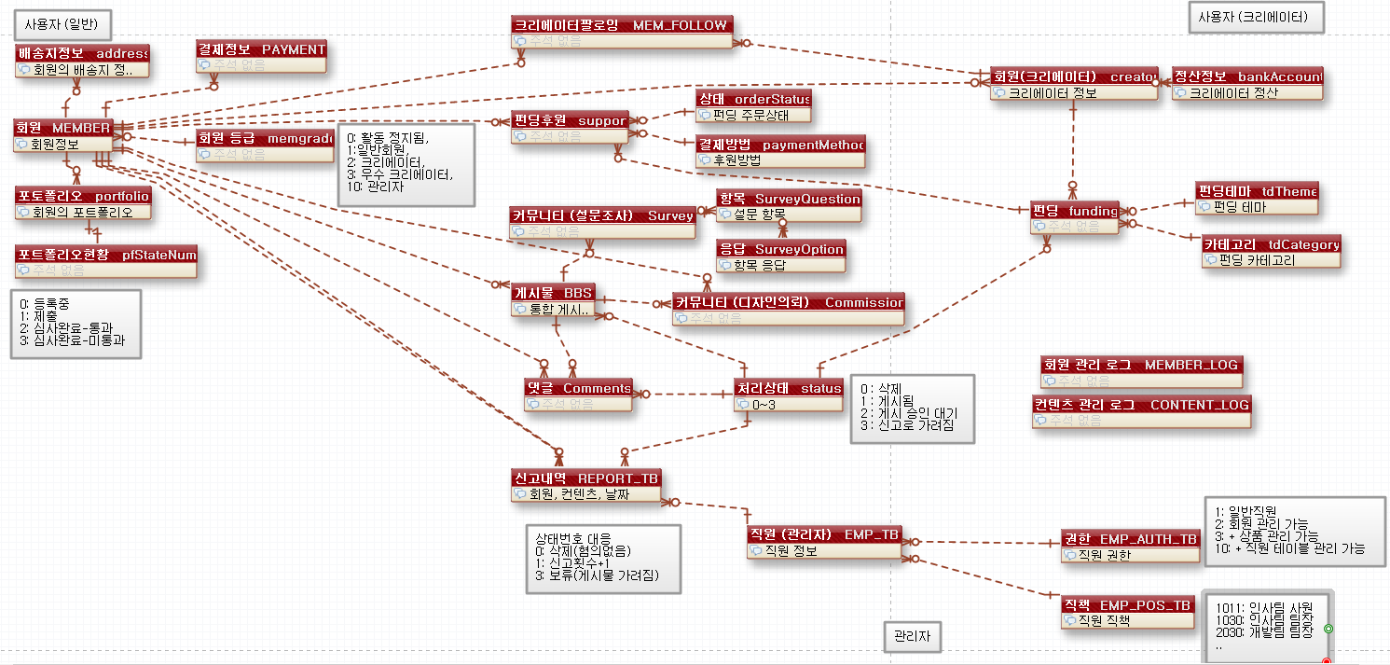
4. 기능 구현 | ERD | 요약
INDEX
주제 선정
조원 및 일정
피드백 반영
기능 구현 · 주요기능구조 · ERD
리뷰
Notes:
http://minheeblog.tistory.com/category/PPT

Slide 21
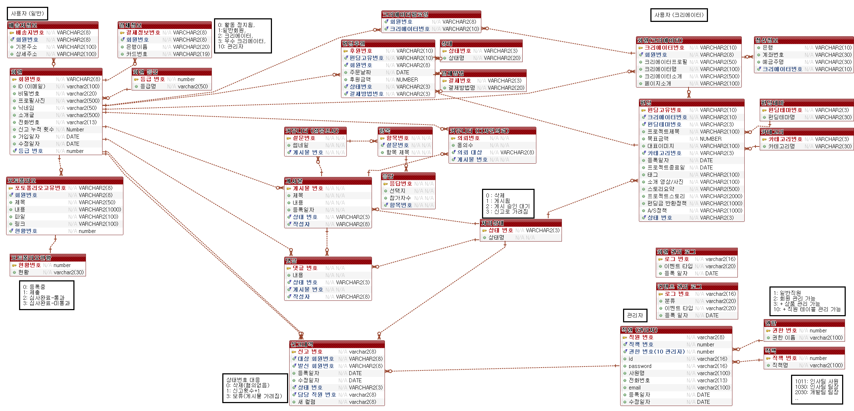
4. 기능 구현 | ERD | 논리 테이블
INDEX
주제 선정
조원 및 일정
피드백 반영
기능 구현 · 주요기능구조 · ERD
리뷰
Notes:
http://minheeblog.tistory.com/category/PPT

Slide 22
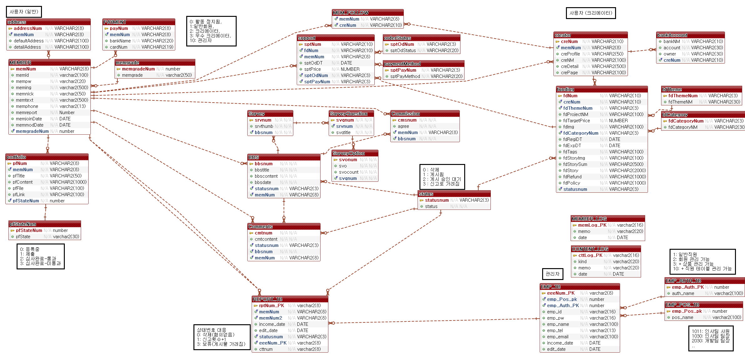
4. 기능 구현 | ERD | 물리 테이블
INDEX
주제 선정
조원 및 일정
피드백 반영
기능 구현 · 주요기능구조 · ERD
리뷰
Notes:
http://minheeblog.tistory.com/category/PPT

Slide 23
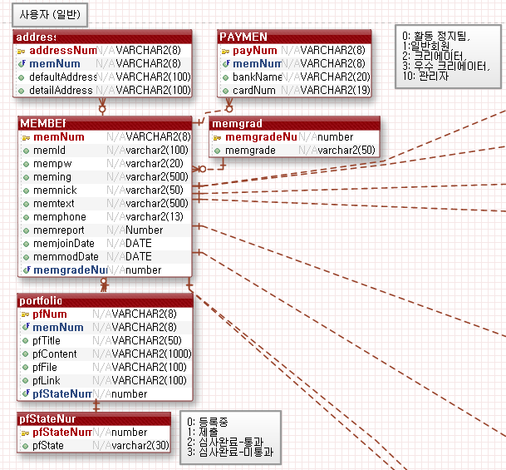
4. 기능 구현 | ERD | 물리 테이블 (사용자)
INDEX
주제 선정
조원 및 일정
피드백 반영
기능 구현 · 주요기능구조 · ERD
리뷰
Notes:
http://minheeblog.tistory.com/category/PPT

Slide 24
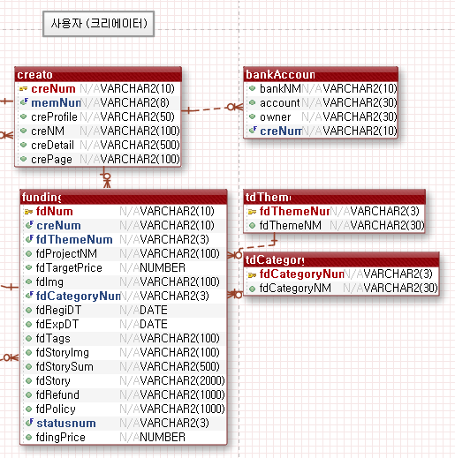
4. 기능 구현 | ERD | 물리 테이블 (크리에이터)
INDEX
주제 선정
조원 및 일정
피드백 반영
기능 구현 · 주요기능구조 · ERD
리뷰
Notes:
http://minheeblog.tistory.com/category/PPT

Slide 25
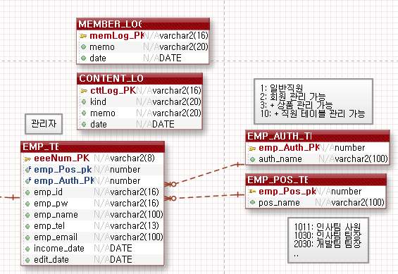
4. 기능 구현 | ERD | 물리 테이블 (관리자)
INDEX
주제 선정
조원 및 일정
피드백 반영
기능 구현 · 주요기능구조 · ERD
리뷰
Notes:
http://minheeblog.tistory.com/category/PPT

Slide 26
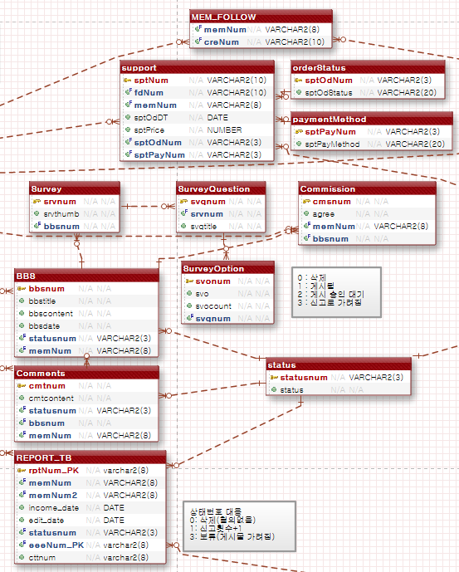
4. 기능 구현 | ERD | 물리 테이블 (컨텐츠)
INDEX
주제 선정
조원 및 일정
피드백 반영
기능 구현 · 주요기능구조 · ERD
리뷰
Notes:
http://minheeblog.tistory.com/category/PPT

Slide 27
로그인 및 회원가입
Notes:
http://minheeblog.tistory.com/category/PPT

Slide 28
INDEX
4. 기능 구현 | 로그인 및 회원가입 | 요구사항 정의서
주제 선정
조원 및 일정
피드백 반영
기능 구현 1. 로그인/ 회원가입 2. 마이페이지 3. 크리에이터샵 4. 크리에이터샵 관리자 5. 갤러리 6. 설문/커미션 7. 관리자
최종 리뷰
INDEX
ID | 구분 | 기능 | 요구사항명 | 요구사항내용 | 구분 (기능/화면) | 우선순위 | 작성자 | 작성일 | 진행단계 | 기타
LG-001 | 사용자 | 로그인 | 로그인 | [이메일] , [비밀번호]를 입력하면 로그인이 된다. 아이디 비밀번호 찾기가 가능하다. - [자동로그인] : 체크시 자동로그인이 가능하다. | 기능/화면 | 상 | 최소영 | 8/1 | 구현완료 | 화면구현 JAVA구현 DB연동
SI-001 |  | 회원 가입 | 회원가입 | 정보를 넣어 회원가입이 가능하다. - 연동 회원가입 : [카카오] 연동 회원가입, 연동 동의 체크 후 연동 가능. - 일반가입하기 : [이메일], [비밀번호], [비밀번호확인], [전화번호], [약관동의] 내용을 입력 후 가입가능. - [약관동의] : (만 14세 이상 확인),(이용약관), (개인정보수집, 이용 동의), (마케팅정보 수신 : 선택), - [이메일 인증] : 입력한 이메일로 인증 코드 발송, 입력 후 일치 시 가입 가능. | 기능/화면 | 상 | 최소영 | 8/1 | 구현완료 | 화면구현 JAVA구현 DB연동
주제 선정
조원 및 일정
피드백 반영
기능 구현 로그인 및 회원가입 · 요구사항정의서 · 워크플로우 · 화면설계 · 화면구현 · JAVA구현
리뷰
Notes:
http://minheeblog.tistory.com/category/PPT

Slide 29
INDEX
4. 기능 구현 | 로그인 및 회원가입 | 워크플로우
주제 선정
조원 및 일정
피드백 반영
기능 구현 1. 로그인/ 회원가입 2. 마이페이지 3. 크리에이터샵 4. 크리에이터샵 관리자 5. 갤러리 6. 설문/커미션 7. 관리자
최종 리뷰
INDEX
true
로그인 후
메인 페이지
주제 선정
조원 및 일정
피드백 반영
기능 구현 로그인 및 회원가입 · 요구사항정의서 · 워크플로우 · 화면설계 · 화면구현 · JAVA구현
리뷰
MyOnePick
메인
로그인
페이지
회원DB
로그인성공?
로그인
False
로그인
페이지
아이디/비밀번호
찾기
회원가입
회원가입
페이지
입력 안내
필수사항 입력?
False
true
가입완료
페이지
Notes:
http://minheeblog.tistory.com/category/PPT

Slide 30
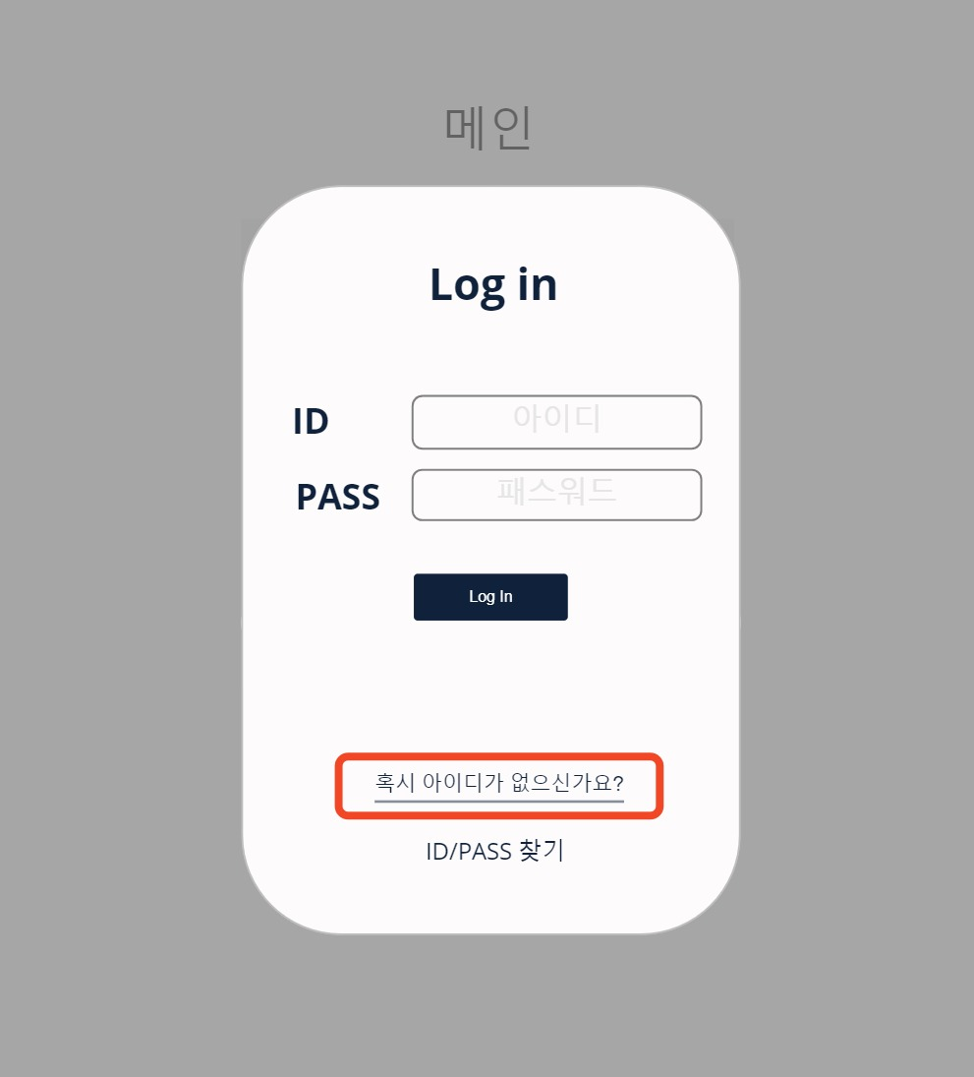
INDEX
INDEX
4. 기능 구현 | 로그인 | 화면설계
주제 선정
조원 및 일정
피드백 반영
기능 구현 1. 로그인/ 회원가입 - 로그인 - 회원가입 2. 마이페이지 3. 크리에이터샵 4. 크리에이터샵 관리자 5. 갤러리 6. 설문/커미션 7. 관리자
최종 리뷰
주제 선정
조원 및 일정
피드백 반영
기능 구현 1. 로그인/ 회원가입 2. 마이페이지 3. 크리에이터샵 4. 크리에이터샵 관리자 5. 갤러리 6. 설문/커미션 7. 관리자
최종 리뷰
Page Title | 로그인 | Screen ID | LG-001 | Author | 최소영 | Date | 2021.08.04
Screen Path | 메인화면 > 로그인/회원가입 |  |  |  |  | Related ID
INDEX
INDEX
Description
1 | 아이디, 비밀번호 입력 후 로그인 버튼을 클릭하여 로그인
2 | 혹시 아이디가 없으신가요? 를 누르면 회원가입 페이지로 이동
3 | ID/PASS 찾기를 누르면 ID/PASS를 찾는 팝업 창이 뜸.
4
5
6
7
8
9
Check Point
ID/PASS에서 유효성 검사 진행.
주제 선정
조원 및 일정
피드백 반영
기능 구현 로그인 및 회원가입 · 요구사항정의서 · 워크플로우 · 화면설계 · 화면구현 · JAVA구현
리뷰
주제 선정
조원 및 일정
피드백 반영
기능 구현 로그인 및 회원가입 · 요구사항정의서 · 워크플로우 · 화면설계 · 화면구현 · JAVA구현
리뷰
1
2
3
Notes:
http://minheeblog.tistory.com/category/PPT

Slide 31
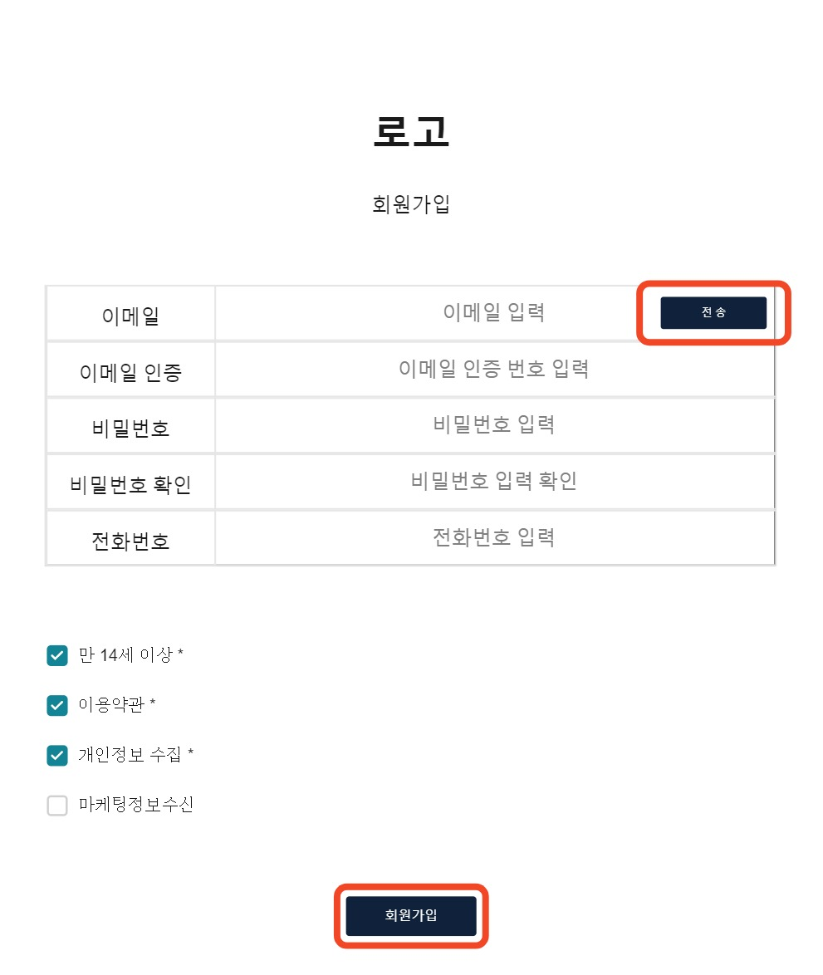
INDEX
INDEX
4. 기능 구현 | 회원가입 | 화면설계
주제 선정
조원 및 일정
피드백 반영
기능 구현 1. 로그인/ 회원가입 - 로그인 - 회원가입 2. 마이페이지 3. 크리에이터샵 4. 크리에이터샵 관리자 5. 갤러리 6. 설문/커미션 7. 관리자
최종 리뷰
주제 선정
조원 및 일정
피드백 반영
기능 구현 1. 로그인/ 회원가입 2. 마이페이지 3. 크리에이터샵 4. 크리에이터샵 관리자 5. 갤러리 6. 설문/커미션 7. 관리자
최종 리뷰
Page Title | 회원가입 | Screen ID | MR-001 | Author | 최소영 | Date | 2021.08.04
Screen Path | 메인화면 > 로그인/회원가입 > 회원가입 |  |  |  |  | Related ID
INDEX
INDEX
Description
1 | 이메일 칸의 전송 버튼을 누르면 인증번호가 이메일로 발송 됨
2 | 필수 동의 조건을 체크, 마케팅 정보 수신을 선택하여 동의 체크가 가능.
3 | 위 필수 사항을 다 입력 했을 때 회원가입버튼을 누르면 회원가입이 완료됨.
4
5
6
7
8
9
Check Point
인증이 발송되면 3분 이내 입력해야 함. 3분 카운트다운 표시 후 경고창으로 종료를 알림.
주제 선정
조원 및 일정
피드백 반영
기능 구현 로그인 및 회원가입 · 요구사항정의서 · 워크플로우 · 화면설계 · 화면구현 · JAVA구현
리뷰
주제 선정
조원 및 일정
피드백 반영
기능 구현 로그인 및 회원가입 · 요구사항정의서 · 워크플로우 · 화면설계 · 화면구현 · JAVA구현
리뷰
1
2
3
Notes:
http://minheeblog.tistory.com/category/PPT

Slide 32
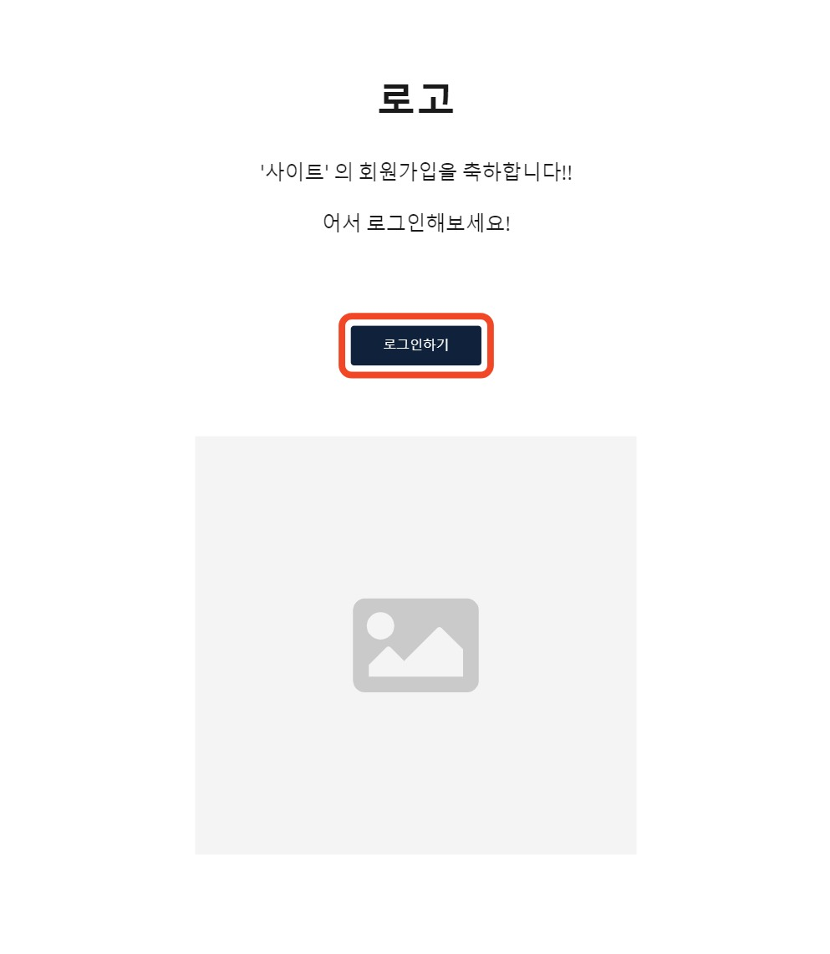
INDEX
4. 기능 구현 | 회원가입 | 화면설계
주제 선정
조원 및 일정
피드백 반영
기능 구현 1. 로그인/ 회원가입 2. 마이페이지 3. 크리에이터샵 4. 크리에이터샵 관리자 5. 갤러리 6. 설문/커미션 7. 관리자
최종 리뷰
Page Title | 회원가입 | Screen ID | MR-002 | Author | 최소영 | Date | 2021.08.04
Screen Path | 메인화면 > 로그인/회원가입 > 회원가입 > 회원가입완료페이지 |  |  |  |  | Related ID
INDEX
INDEX
Description
1 | 로그인 하기를 누르면 로그인 팝업 창이 뜬다.
2 | 사이트를 대표하는 이미지가 표시 됨.
3
4
5
6
7
8
9
Check Point
주제 선정
조원 및 일정
피드백 반영
기능 구현 로그인 및 회원가입 · 요구사항정의서 · 워크플로우 · 화면설계 · 화면구현 · JAVA구현
리뷰
주제 선정
조원 및 일정
피드백 반영
기능 구현 로그인 및 회원가입 · 요구사항정의서 · 워크플로우 · 화면설계 · 화면구현 · JAVA구현
리뷰
1
2
Notes:
http://minheeblog.tistory.com/category/PPT

Slide 33
INDEX
4. 기능 구현 | 로그인 | 유효성검사
주제 선정
조원 및 일정
피드백 반영
기능 구현 1. 로그인/ 회원가입 2. 마이페이지 3. 크리에이터샵 4. 크리에이터샵 관리자 5. 갤러리 6. 설문/커미션 7. 관리자
최종 리뷰
필수입력항목
INDEX
INDEX
번호 | 상황 | 문구 | 처리시나리오
1 | ID를 입력하지 않았을 경우 | ID를 입력해주세요. | ID칸으로 포커스
2 | PASS를 입력하지 않았을 경우 | PASSWORD를 입력해주세요. | PASS칸으로 포커스
주제 선정
조원 및 일정
피드백 반영
기능 구현 로그인 및 회원가입 · 요구사항정의서 · 워크플로우 · 화면설계 · 화면구현 · JAVA구현
리뷰
주제 선정
조원 및 일정
피드백 반영
기능 구현 로그인 및 회원가입 · 요구사항정의서 · 워크플로우 · 화면설계 · 화면구현 · JAVA구현
리뷰
유효성체크
번호 | 상황 | 문구 | 처리시나리오
1 | ID 또는 PASS가 틀린 경우 | 아이디가 없거나 잘못된 ID/PASS입니다. | 페이지 및 입력값을 유지함.
Notes:
http://minheeblog.tistory.com/category/PPT

Slide 34
INDEX
4. 기능 구현 | 회원가입 | 유효성검사
주제 선정
조원 및 일정
피드백 반영
기능 구현 1. 로그인/ 회원가입 2. 마이페이지 3. 크리에이터샵 4. 크리에이터샵 관리자 5. 갤러리 6. 설문/커미션 7. 관리자
최종 리뷰
필수입력항목
INDEX
번호 | 상황 | 문구 | 처리시나리오 | 기타
1 | 이메일을 입력하지 않았을 경우 | 이메일을 입력해주세요. | 이메일칸으로 포커스 | JS
2 | 이메일 인증 칸을 입력하지 않았을 경우 | 이메일 인증 칸을 입력해주세요. | 이메일 인증칸으로 포커스
3 | 비밀번호를 입력하지 않았을 경우 | 비밀번호를 입력해주세요. | 비밀번호칸으로 포커스
4 | 비밀번호 확인 칸을 입력하지 않았을 경우 | 비밀번호 확인을 진행해주세요. | 비밀번호 확인칸으로 포커스
5 | 전화번호를 입력하지 않았을 경우 | 전화번호는 필수 입력사항 입니다. | 전화번호칸으로 이동
6 | 필수 동의에 체크하지 않았을 경우 | 필수 동의를 체크해주세요. | 해당 체크 칸으로 이동
INDEX
주제 선정
조원 및 일정
피드백 반영
기능 구현 로그인 및 회원가입 · 요구사항정의서 · 워크플로우 · 화면설계 · 화면구현 · JAVA구현
리뷰
주제 선정
조원 및 일정
피드백 반영
기능 구현 로그인 및 회원가입 · 요구사항정의서 · 워크플로우 · 화면설계 · 화면구현 · JAVA구현
리뷰
유효성체크
번호 | 상황 | 문구 | 처리시나리오 | 기타
1 | 이메일 인증을 하지 않았을 경우 | 이메일 인증을 해주세요. | 이메일칸으로 포커스
2 | 이메일에 @나 .가 포함되지 않았을 경우 | 이메일 형식을 확인해주세요. | 이메일칸으로 포커스
3 | 비밀번호 형식이 잘못된 경우. | 비밀번호는 숫자+영어 조합으로 최대 13글자 | 비밀번호 칸으로 포커스
4 | 비밀번호와 비밀번호 확인이 다를 경우 | 비밀번호가 일치하지 않습니다. | 상단에 문구 생성
5 | 전화번호에 –가 빠졌을 경우. | -를 포함하여 입력해주세요. | 전화번호칸으로 포커스
6 | 전화번호가 13자리 이상일 경우 | 전화번호를 확인해주세요. | 전화번호칸으로 포커스
Notes:
http://minheeblog.tistory.com/category/PPT

Slide 35
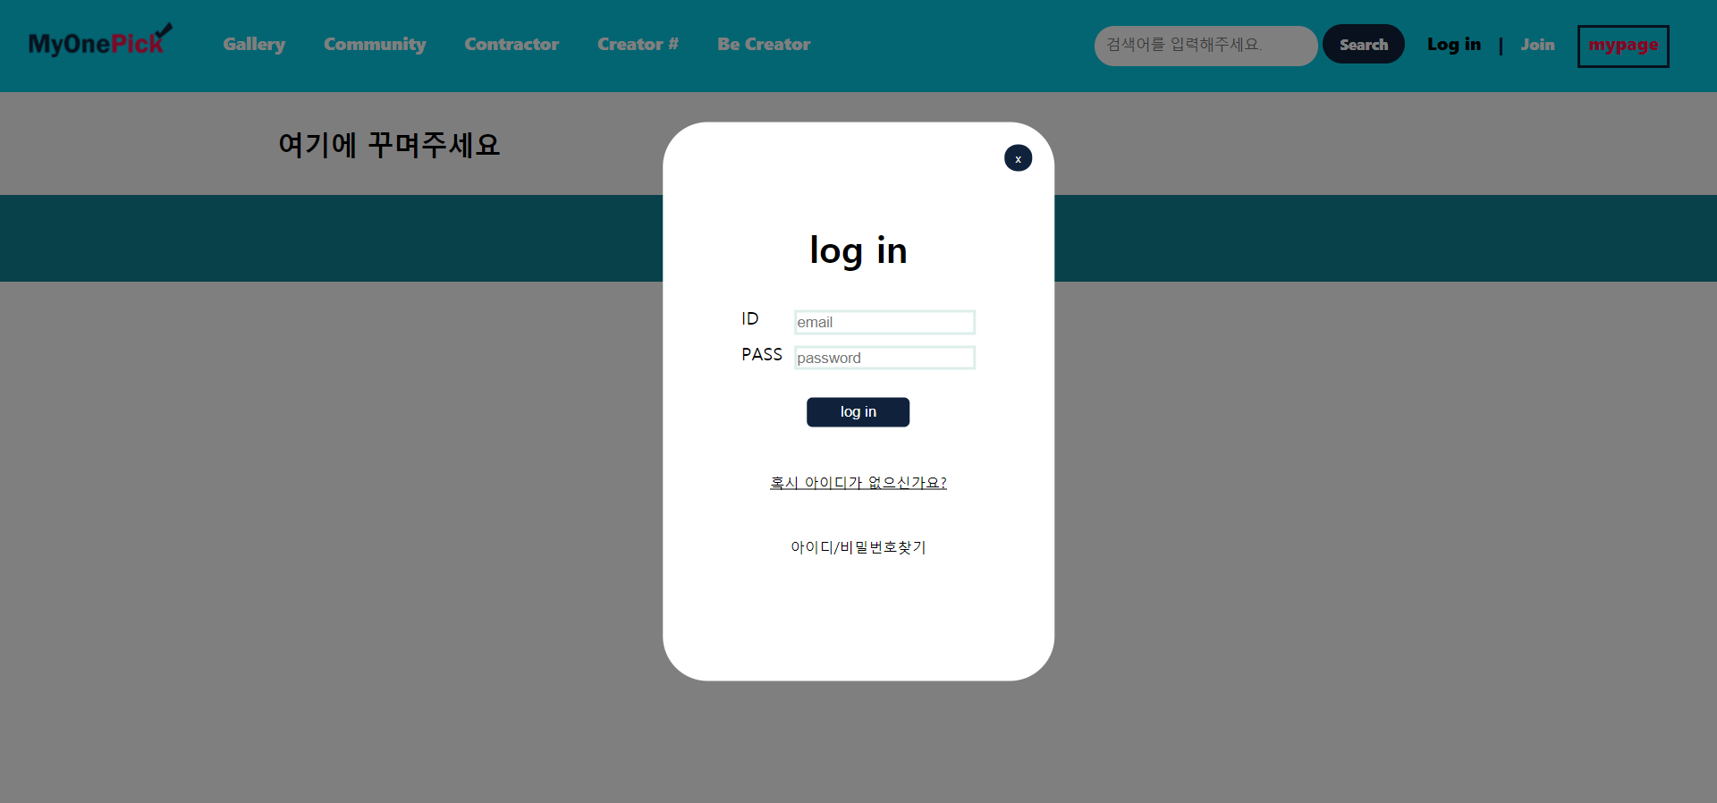
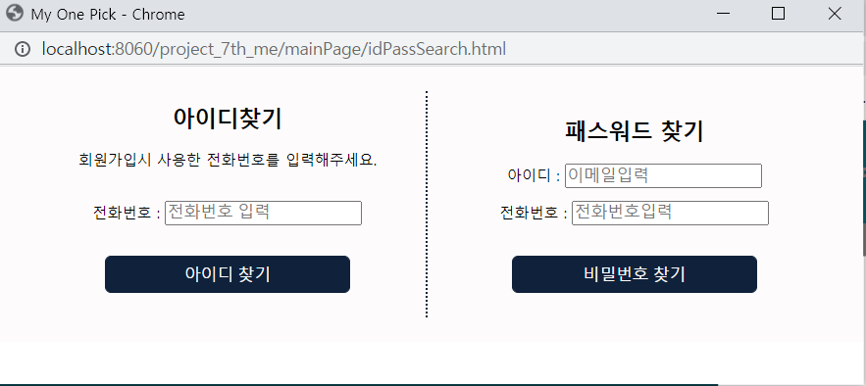
INDEX
4. 기능 구현 | 로그인 및 회원가입 | 화면구현
주제 선정
조원 및 일정
피드백 반영
기능 구현 1. 로그인/ 회원가입 2. 마이페이지 3. 크리에이터샵 4. 크리에이터샵 관리자 5. 갤러리 6. 설문/커미션 7. 관리자
최종 리뷰
INDEX
INDEX
주제 선정
조원 및 일정
피드백 반영
기능 구현 로그인 및 회원가입 · 요구사항정의서 · 워크플로우 · 화면설계 · 화면구현 · JAVA구현
리뷰
주제 선정
조원 및 일정
피드백 반영
기능 구현 로그인 및 회원가입 · 요구사항정의서 · 워크플로우 · 화면설계 · 화면구현 · JAVA구현
리뷰
Notes:
http://minheeblog.tistory.com/category/PPT

Slide 36
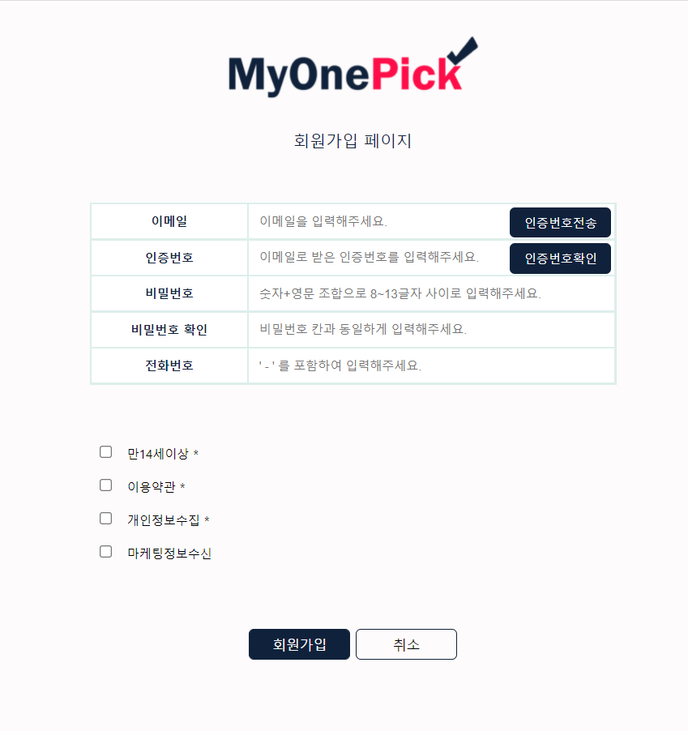
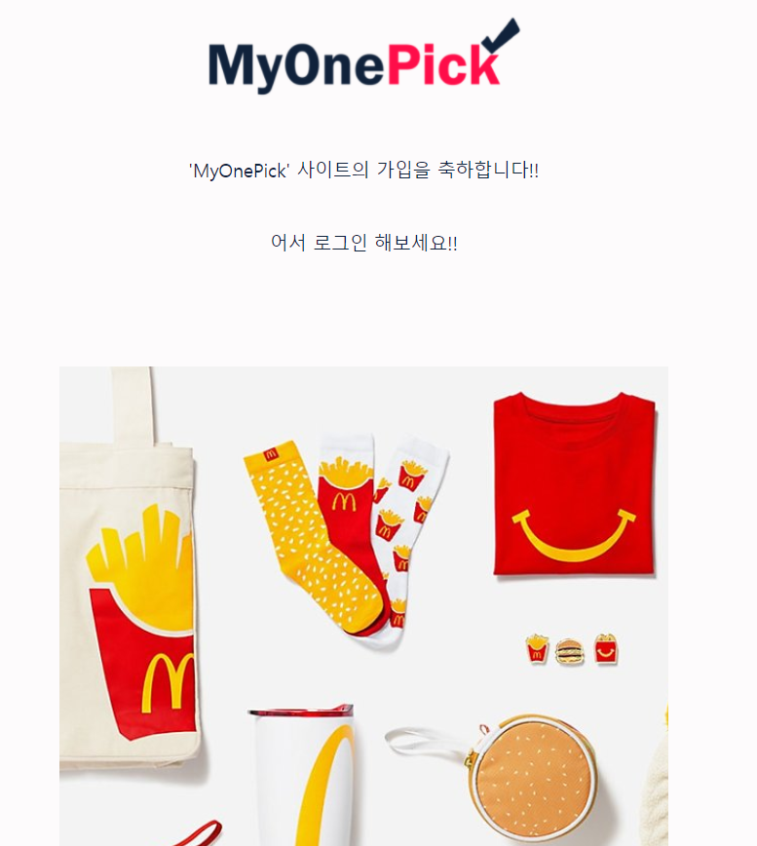
INDEX
4. 기능 구현 | 로그인 및 회원가입 | 화면구현
주제 선정
조원 및 일정
피드백 반영
기능 구현 1. 로그인/ 회원가입 2. 마이페이지 3. 크리에이터샵 4. 크리에이터샵 관리자 5. 갤러리 6. 설문/커미션 7. 관리자
최종 리뷰
INDEX
INDEX
주제 선정
조원 및 일정
피드백 반영
기능 구현 로그인 및 회원가입 · 요구사항정의서 · 워크플로우 · 화면설계 · 화면구현 · JAVA구현
리뷰
주제 선정
조원 및 일정
피드백 반영
기능 구현 로그인 및 회원가입 · 요구사항정의서 · 워크플로우 · 화면설계 · 화면구현 · JAVA구현
리뷰
Notes:
http://minheeblog.tistory.com/category/PPT

Slide 37
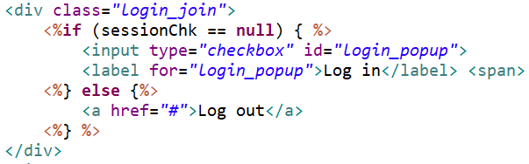
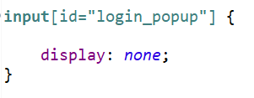
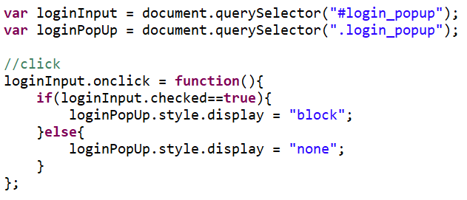
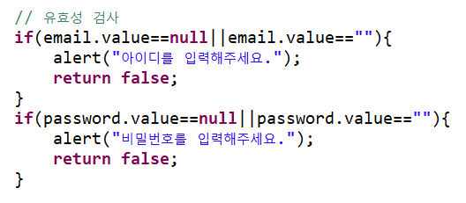
INDEX
4. 기능 구현 | 로그인 | 화면구현
주제 선정
조원 및 일정
피드백 반영
기능 구현 1. 로그인/ 회원가입 2. 마이페이지 3. 크리에이터샵 4. 크리에이터샵 관리자 5. 갤러리 6. 설문/커미션 7. 관리자
최종 리뷰
메인 내에서 input checkbox를 이용하여 팝업 창으로 로그인 탭 구현. 체크박스가 안 보이게 하고 라벨로 설정.
CAPTURE
HTML/CSS
INDEX
INDEX
주제 선정
조원 및 일정
피드백 반영
기능 구현 로그인 및 회원가입 · 요구사항정의서 · 워크플로우 · 화면설계 · 화면구현 · JAVA구현
리뷰
주제 선정
조원 및 일정
피드백 반영
기능 구현 로그인 및 회원가입 · 요구사항정의서 · 워크플로우 · 화면설계 · 화면구현 · JAVA구현
리뷰
JS
Notes:
http://minheeblog.tistory.com/category/PPT

Slide 38
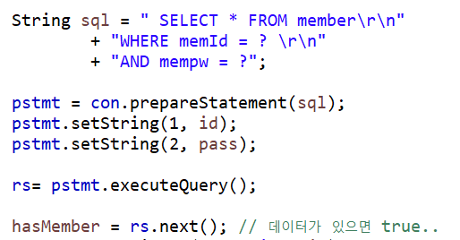
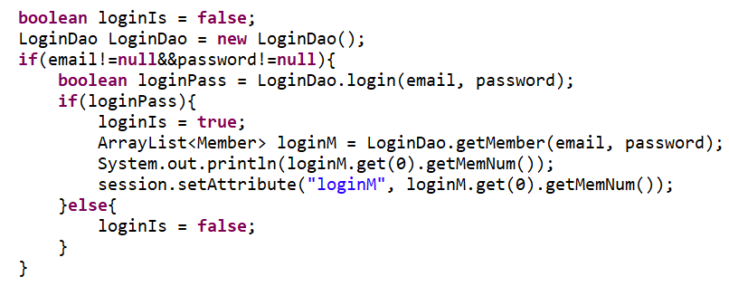
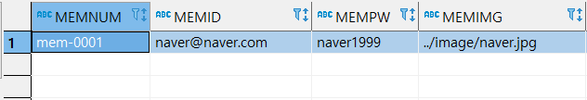
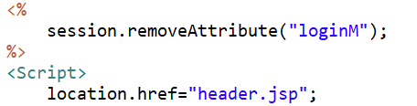
INDEX
4. 기능 구현 | 로그인 | 기능구현
주제 선정
조원 및 일정
피드백 반영
기능 구현 1. 로그인/ 회원가입 2. 마이페이지 3. 크리에이터샵 4. 크리에이터샵 관리자 5. 갤러리 6. 설문/커미션 7. 관리자
최종 리뷰
ID PW 입력 시 유효성을 체크해서 DAO에서 값을 체크하여 Boolean 값 체크
DAO
JSP
INDEX
INDEX
로그인 시 해당데이터 DB에 있으면 세션 등록, 없으면 False 반환
주제 선정
조원 및 일정
피드백 반영
기능 구현 로그인 및 회원가입 · 요구사항정의서 · 워크플로우 · 화면설계 · 화면구현 · JAVA구현
리뷰
주제 선정
조원 및 일정
피드백 반영
기능 구현 로그인 및 회원가입 · 요구사항정의서 · 워크플로우 · 화면설계 · 화면구현 · JAVA구현
리뷰
DB/SQL
로그아웃 시 관련 jsp에서 session을 제거함.
Notes:
http://minheeblog.tistory.com/category/PPT

Slide 39
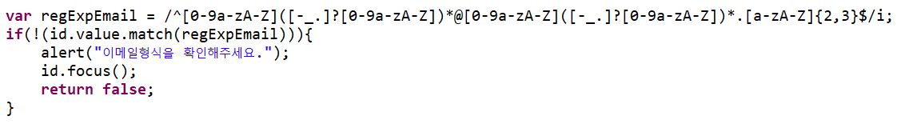
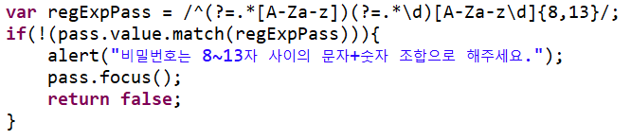
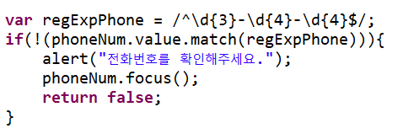
INDEX
4. 기능 구현 | 회원가입 | 화면구현
주제 선정
조원 및 일정
피드백 반영
기능 구현 1. 로그인/ 회원가입 2. 마이페이지 3. 크리에이터샵 4. 크리에이터샵 관리자 5. 갤러리 6. 설문/커미션 7. 관리자
최종 리뷰
회원가입 창에서 이메일 비밀번호 전화번호 형식을 JS 정규표현식으로 검사.
CAPTURE
JS
INDEX
INDEX
주제 선정
조원 및 일정
피드백 반영
기능 구현 로그인 및 회원가입 · 요구사항정의서 · 워크플로우 · 화면설계 · 화면구현 · JAVA구현
리뷰
주제 선정
조원 및 일정
피드백 반영
기능 구현 로그인 및 회원가입 · 요구사항정의서 · 워크플로우 · 화면설계 · 화면구현 · JAVA구현
리뷰
Notes:
http://minheeblog.tistory.com/category/PPT

Slide 40
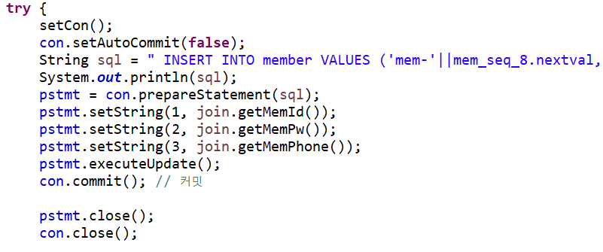
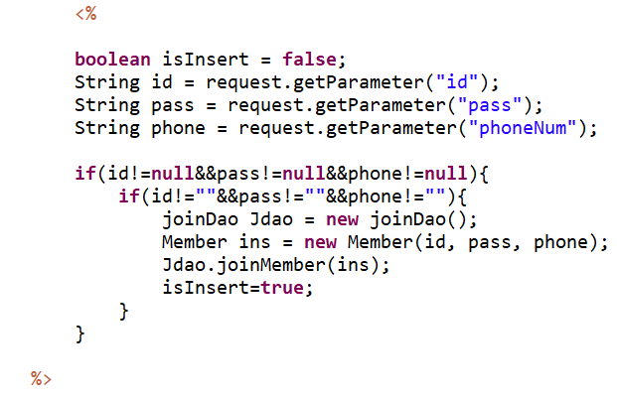
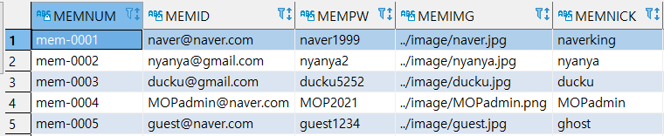
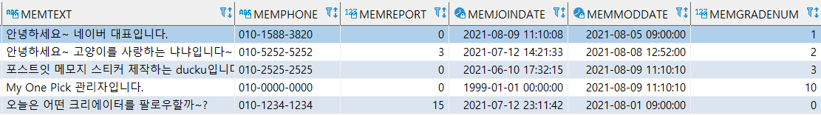
INDEX
4. 기능 구현 | 회원가입 | 기능구현
주제 선정
조원 및 일정
피드백 반영
기능 구현 1. 로그인/ 회원가입 2. 마이페이지 3. 크리에이터샵 4. 크리에이터샵 관리자 5. 갤러리 6. 설문/커미션 7. 관리자
최종 리뷰
Insert로 member테이블에 회원 추가. 회원 번호는 시퀸스로 처리함.
DAO
JSP
INDEX
INDEX
주제 선정
조원 및 일정
피드백 반영
기능 구현 로그인 및 회원가입 · 요구사항정의서 · 워크플로우 · 화면설계 · 화면구현 · JAVA구현
리뷰
주제 선정
조원 및 일정
피드백 반영
기능 구현 로그인 및 회원가입 · 요구사항정의서 · 워크플로우 · 화면설계 · 화면구현 · JAVA구현
리뷰
DB/SQL
Notes:
http://minheeblog.tistory.com/category/PPT

Slide 41
마이페이지
Notes:
http://minheeblog.tistory.com/category/PPT

Slide 42
INDEX
4. 기능 구현 | 마이페이지 | 요구사항 정의서
주제 선정
조원 및 일정
피드백 반영
기능 구현 1. 로그인/ 회원가입 2. 마이페이지 3. 크리에이터샵 4. 크리에이터샵 관리자 5. 갤러리 6. 설문/커미션 7. 관리자
최종 리뷰
INDEX
INDEX
ID | 구분 | 기능 | 요구사항명 | 요구사항내용 | 구분 (기능/화면) | 우선순위 | 작성자 | 작성일 | 진행단계 | 기타
MP-001 | 사용자 | 마이 페이지 | 마이페이지 메인 | 마이페이지 상단에 [프로필사진], [닉네임], [소개글]이 배치되어있다. 각 탭으로 들어가 기능을 이용할 수 있다. - [계정], [구매], [포토폴리오], [크리에이터 팔로윙] | 기능/화면 | 중 | 최소영 | 8/1 | 구현완료 | 화면구현 JAVA구현 DB연동
MP-002 |  |  | 계정 | [프로필사진], [닉네임], [소개글], [이메일], [비밀번호], [전화번호]의 정보를 조회 가능 - 수정기능 : [프로필사진], [닉네임], [소개글], [비밀번호], [전화번호] 수정 가능 | 기능/화면 | 상 | 최소영 | 8/1 | 구현완료 (수정미구현) | 화면구현 JAVA구현 DB연동
MP-003 |  |  | 구매 | 구매관련 : [결제수단관리 : 추가, 삭제], [배송지관리 : 추가 삭제, 수정] | 기능/화면 | 상 | 최소영 | 8/1 | 구현완료 (수정미구현) | 화면구현 JAVA구현 DB연동
MP-004 |  |  | 포토폴리오 | 크리에이터 전환을 위한 포토폴리오 등록 기능. 등록된 개수 및 현재 상태를 알 수 있다. 상단에 등록기능 으록 등록가능. - 등록 및 수정 : [제목], [내용], [링크등록], [파일등록] 입력 및 수정 가능. - 삭제 : (등록중) 상태에서 삭제가 가능하다. (제출) 상태에서는 삭제 상태 비활성화. - 현재상태 : (등록중), (제출), (심사완료-통과, 미통과) | 기능/화면 | 상 | 최소영 | 8/1 | 구현완료 | 화면구현 JAVA구현 DB연동
MP-005 |  |  | 크리에이터 팔로윙 | 팔로윙한 크리에이터 목록을 볼 수 있다. - [크리에이터리스트] : 크리에이터의 [프로필사진], [닉네임], [소개글]이 표시된다. - 삭제 : 상단의 삭제버튼으로 삭제가 가능하다. | 기능/화면 | 중 | 최소영 | 8/1 | 화면구현 | 화면설계
주제 선정
조원 및 일정
피드백 반영
기능 구현 마이페이지 · 요구사항정의서 · 워크플로우 · 화면설계 · 화면구현 · JAVA구현
리뷰
주제 선정
조원 및 일정
피드백 반영
기능 구현 로그인 및 회원가입 · 요구사항정의서 · 워크플로우 · 화면설계 · 화면구현 · JAVA구현
리뷰
Notes:
http://minheeblog.tistory.com/category/PPT

Slide 43
INDEX
4. 기능 구현 | 마이페이지 | 워크플로우
주제 선정
조원 및 일정
피드백 반영
기능 구현 1. 로그인/ 회원가입 2. 마이페이지 3. 크리에이터샵 4. 크리에이터샵 관리자 5. 갤러리 6. 설문/커미션 7. 관리자
최종 리뷰
INDEX
INDEX
INDEX
프로필
주제 선정
조원 및 일정
피드백 반영
기능 구현 마이페이지 · 요구사항정의서 · 워크플로우 · 화면설계 · 화면구현 · JAVA구현
리뷰
주제 선정
조원 및 일정
피드백 반영
기능 구현 마이페이지 · 요구사항정의서 · 워크플로우 · 화면설계 · 화면구현 · JAVA구현
리뷰
주제 선정
조원 및 일정
피드백 반영
기능 구현 로그인 및 회원가입 · 요구사항정의서 · 워크플로우 · 화면설계 · 화면구현 · JAVA구현
리뷰
계정
계정
페이지
계정 정보
수정
회원DB
마이페이지
마이페이지
회원DB
구매
구매
페이지
배송지 및 결제 정보 등록
회원DB
마이페이지
포토폴리오
포토폴리오
페이지
포토폴리오
등록
포폴DB
마이페이지
크리에이터 팔로윙
크리에이터
팔로윙 페이지
팔로우 삭제
팔로윙DB
마이페이지
Notes:
http://minheeblog.tistory.com/category/PPT

Slide 44
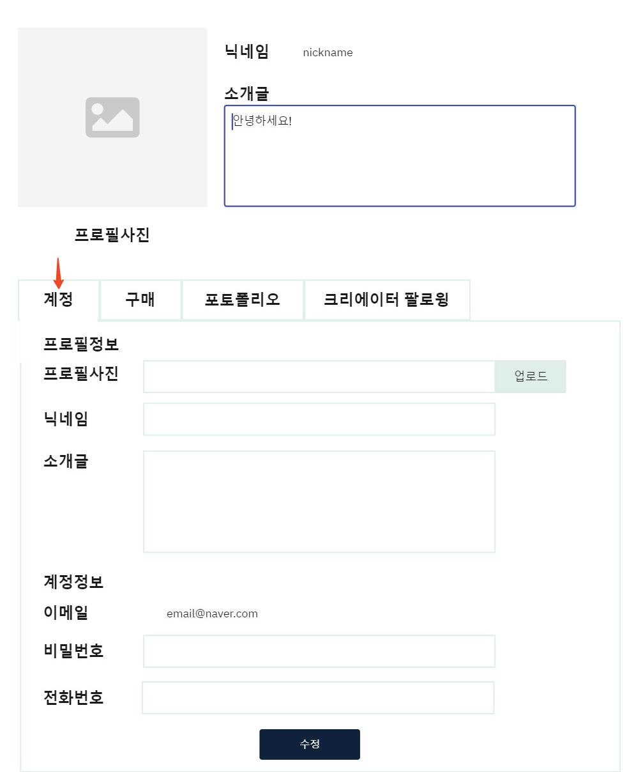
INDEX
4. 기능 구현 | 마이페이지 | 화면설계
주제 선정
조원 및 일정
피드백 반영
기능 구현 1. 로그인/ 회원가입 2. 마이페이지 - 계정 - 구매 - 포토폴리오 - 팔로윙 3. 크리에이터샵 4. 크리에이터샵 관리자 5. 갤러리 6. 설문/커미션 7. 관리자
최종 리뷰
Page Title | 마이페이지 | Screen ID | MP-001 | Author | 최소영 | Date | 2021.08.04
Screen Path | 메인화면 > 프로필 (계정) |  |  |  |  | Related ID
INDEX
INDEX
INDEX
1
Description
1 | 상단에 프로필 사진, 닉네임, 소개글을 확인할 수 있는 공간이 있다.
2 | 각 탭으로 이동이 가능
3 | 프로필 정보에서 프로필사진, 닉네임, 소개글 수정이 가능
4 | 계정정보에서 비밀번호 및 전화번호 수정이 가능
5 | 수정 클릭 시 4, 5번에서 수정된 내용이 저장
6
7
8
9
Check Point
주제 선정
조원 및 일정
피드백 반영
기능 구현 마이페이지 · 요구사항정의서 · 워크플로우 · 화면설계 · 화면구현 · JAVA구현
리뷰
주제 선정
조원 및 일정
피드백 반영
기능 구현 마이페이지 · 요구사항정의서 · 워크플로우 · 화면설계 · 화면구현 · JAVA구현
리뷰
주제 선정
조원 및 일정
피드백 반영
기능 구현 로그인 및 회원가입 · 요구사항정의서 · 워크플로우 · 화면설계 · 화면구현 · JAVA구현
리뷰
2
3
4
5
Notes:
http://minheeblog.tistory.com/category/PPT

Slide 45
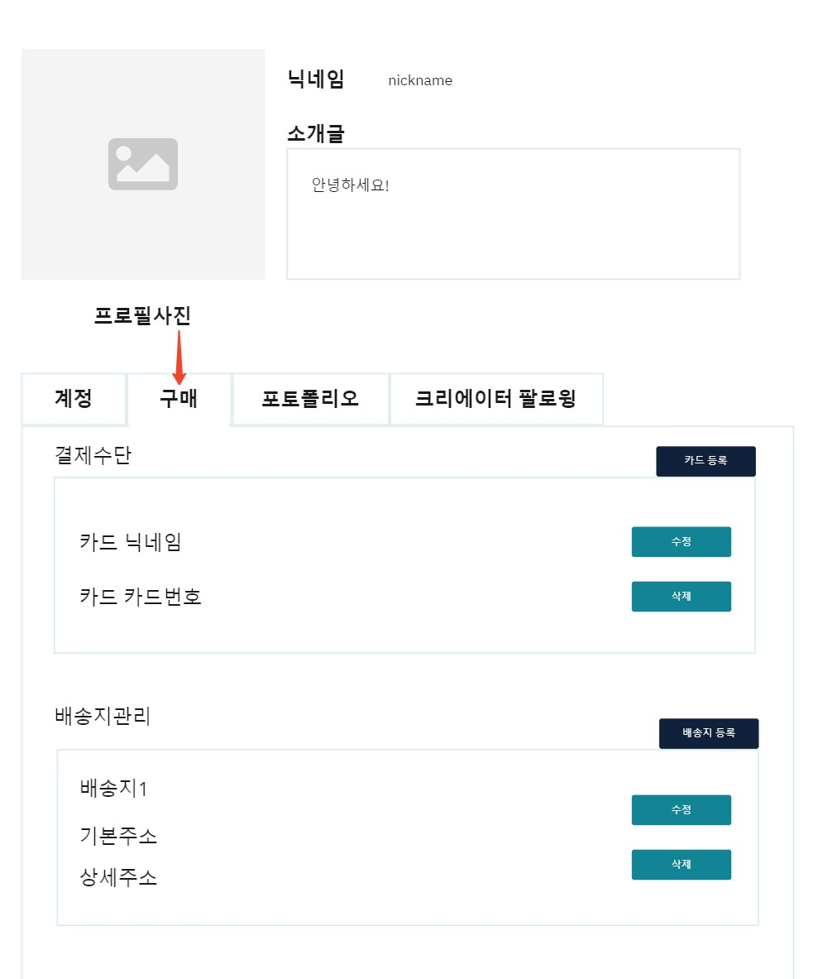
INDEX
4. 기능 구현 | 마이페이지 | 화면설계
주제 선정
조원 및 일정
피드백 반영
기능 구현 1. 로그인/ 회원가입 2. 마이페이지 - 계정 - 구매 - 포토폴리오 - 팔로윙 3. 크리에이터샵 4. 크리에이터샵 관리자 5. 갤러리 6. 설문/커미션 7. 관리자
최종 리뷰
Page Title | 마이페이지 | Screen ID | MP-002 | Author | 최소영 | Date | 2021.08.04
Screen Path | 메인화면 > 프로필 (구매) |  |  |  |  | Related ID
INDEX
INDEX
INDEX
INDEX
Description
1 | 등록된 결제수단(카드) 정보 표시
2 | 카드 등록 버튼을 누를 시 카드 정보를 변경 할 수 있는 팝업창이 뜬다.
3 | 수정 및 삭제 버튼으로 카드 정보를 수정 및 삭제 가능.
4 | 계정정보에서 비밀번호 및 전화번호 수정이 가능
5 | 수정 클릭 시 4, 5번에서 수정된 내용이 저장
6
7
8
9
Check Point
아래 배송지 관리도 결제수단과 동일하다.
주제 선정
조원 및 일정
피드백 반영
기능 구현 마이페이지 · 요구사항정의서 · 워크플로우 · 화면설계 · 화면구현 · JAVA구현
리뷰
주제 선정
조원 및 일정
피드백 반영
기능 구현 마이페이지 · 요구사항정의서 · 워크플로우 · 화면설계 · 화면구현 · JAVA구현
리뷰
주제 선정
조원 및 일정
피드백 반영
기능 구현 마이페이지 · 요구사항정의서 · 워크플로우 · 화면설계 · 화면구현 · JAVA구현
리뷰
주제 선정
조원 및 일정
피드백 반영
기능 구현 로그인 및 회원가입 · 요구사항정의서 · 워크플로우 · 화면설계 · 화면구현 · JAVA구현
리뷰
2
1
3
Notes:
http://minheeblog.tistory.com/category/PPT

Slide 46
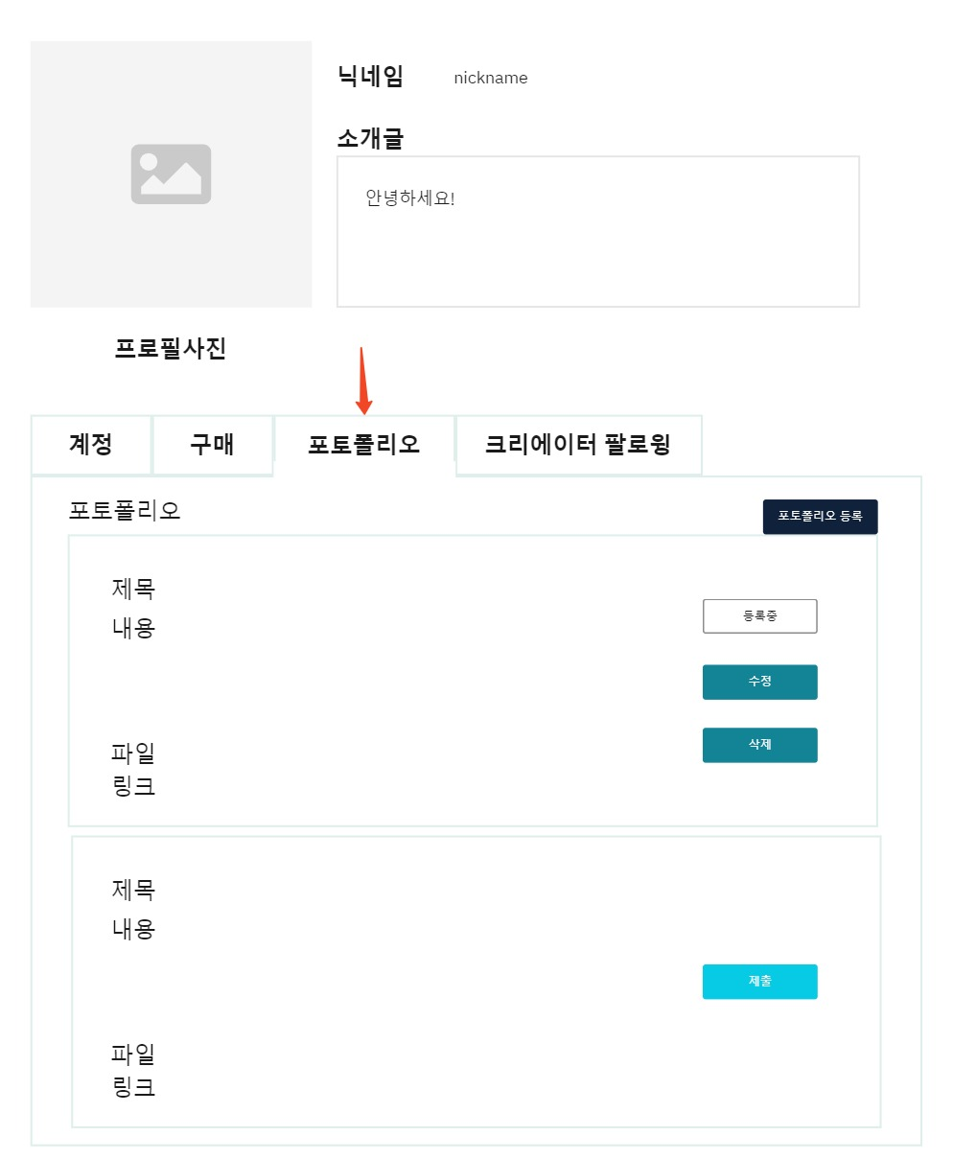
INDEX
4. 기능 구현 | 마이페이지 | 화면설계
주제 선정
조원 및 일정
피드백 반영
기능 구현 1. 로그인/ 회원가입 2. 마이페이지 - 계정 - 구매 - 포토폴리오 - 팔로윙 3. 크리에이터샵 4. 크리에이터샵 관리자 5. 갤러리 6. 설문/커미션 7. 관리자
최종 리뷰
Page Title | 마이페이지 | Screen ID | MP-003 | Author | 최소영 | Date | 2021.08.04
Screen Path | 메인화면 > 프로필 (포트폴리오) |  |  |  |  | Related ID
INDEX
INDEX
INDEX
INDEX
Description
1 | 포트폴리오 전체 정보가 나타남
2 | 등록 버튼으로 포트폴리오 작성 페이지로 이동
3 | 상태표시(등록 중, 제출, 심사 완료-통과, 심사 완료-미 통과)
4 | 수정 및 삭제버튼으로 수정페이지로 이동하거나 삭제 가능.
5
6
7
8
9
Check Point
포토폴리오는 5개씩 페이징 처리
주제 선정
조원 및 일정
피드백 반영
기능 구현 마이페이지 · 요구사항정의서 · 워크플로우 · 화면설계 · 화면구현 · JAVA구현
리뷰
주제 선정
조원 및 일정
피드백 반영
기능 구현 마이페이지 · 요구사항정의서 · 워크플로우 · 화면설계 · 화면구현 · JAVA구현
리뷰
주제 선정
조원 및 일정
피드백 반영
기능 구현 마이페이지 · 요구사항정의서 · 워크플로우 · 화면설계 · 화면구현 · JAVA구현
리뷰
주제 선정
조원 및 일정
피드백 반영
기능 구현 로그인 및 회원가입 · 요구사항정의서 · 워크플로우 · 화면설계 · 화면구현 · JAVA구현
리뷰
2
1
3
4
Notes:
http://minheeblog.tistory.com/category/PPT

Slide 47
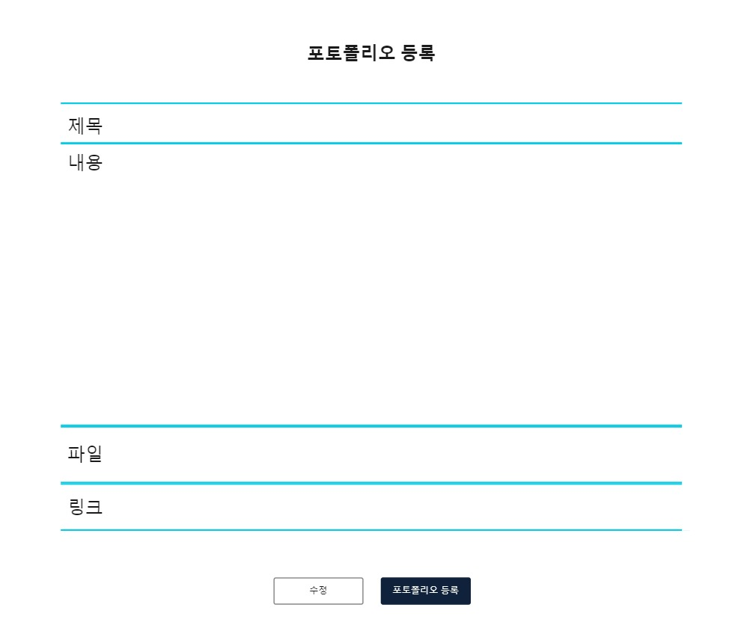
INDEX
4. 기능 구현 | 마이페이지 | 화면설계
주제 선정
조원 및 일정
피드백 반영
기능 구현 1. 로그인/ 회원가입 2. 마이페이지 - 계정 - 구매 - 포토폴리오 - 팔로윙 3. 크리에이터샵 4. 크리에이터샵 관리자 5. 갤러리 6. 설문/커미션 7. 관리자
최종 리뷰
Page Title | 마이페이지 | Screen ID | MP-003 | Author | 최소영 | Date | 2021.08.04
Screen Path | 메인화면 > 프로필 (포트폴리오)> 포트폴리오 작성 |  |  |  |  | Related ID
INDEX
INDEX
INDEX
INDEX
Description
1 | 포트폴리오의 제목 작성
2 | 포트폴리오의 내용 작성
3 | 포트폴리오 파일 첨부(선택)
4 | 포트폴리오 링크 입력(선택)
5 | 등록 버튼 클릭 시 등록이 완료 수정 버튼 클릭 시 수정 완료 처리.
6
7
8
9
Check Point
주제 선정
조원 및 일정
피드백 반영
기능 구현 마이페이지 · 요구사항정의서 · 워크플로우 · 화면설계 · 화면구현 · JAVA구현
리뷰
주제 선정
조원 및 일정
피드백 반영
기능 구현 마이페이지 · 요구사항정의서 · 워크플로우 · 화면설계 · 화면구현 · JAVA구현
리뷰
주제 선정
조원 및 일정
피드백 반영
기능 구현 마이페이지 · 요구사항정의서 · 워크플로우 · 화면설계 · 화면구현 · JAVA구현
리뷰
주제 선정
조원 및 일정
피드백 반영
기능 구현 로그인 및 회원가입 · 요구사항정의서 · 워크플로우 · 화면설계 · 화면구현 · JAVA구현
리뷰
1
2
3
4
5
Notes:
http://minheeblog.tistory.com/category/PPT

Slide 48
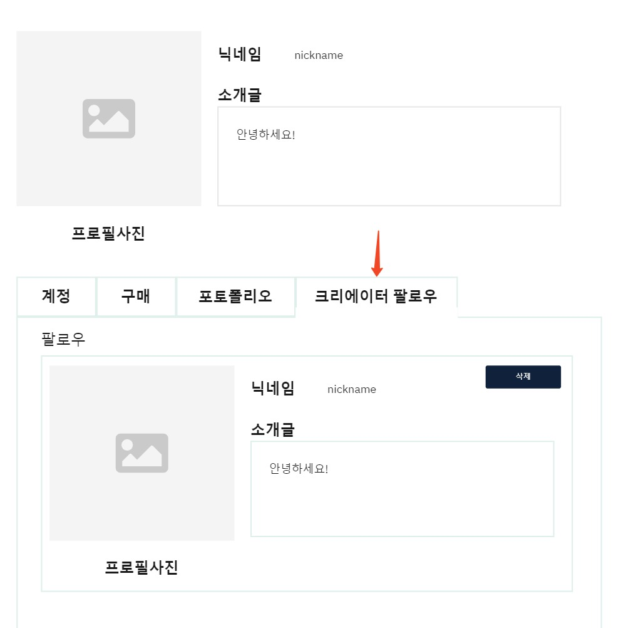
INDEX
4. 기능 구현 | 마이페이지 | 화면설계
주제 선정
조원 및 일정
피드백 반영
기능 구현 1. 로그인/ 회원가입 2. 마이페이지 - 계정 - 구매 - 포토폴리오 - 팔로윙 3. 크리에이터샵 4. 크리에이터샵 관리자 5. 갤러리 6. 설문/커미션 7. 관리자
최종 리뷰
Page Title | 마이페이지 | Screen ID | MP-003 | Author | 최소영 | Date | 2021.08.04
Screen Path | 메인화면 > 프로필 (크리에이터팔로우) |  |  |  |  | Related ID
INDEX
INDEX
INDEX
INDEX
Description
1 | 팔루오한 크리에이터 정보가 나타남
2 | 삭제버튼으로 삭제가 가능
3
4
5
6
7
8
9
Check Point
팔로우는 4개씩 페이징 처리
주제 선정
조원 및 일정
피드백 반영
기능 구현 마이페이지 · 요구사항정의서 · 워크플로우 · 화면설계 · 화면구현 · JAVA구현
리뷰
주제 선정
조원 및 일정
피드백 반영
기능 구현 마이페이지 · 요구사항정의서 · 워크플로우 · 화면설계 · 화면구현 · JAVA구현
리뷰
주제 선정
조원 및 일정
피드백 반영
기능 구현 마이페이지 · 요구사항정의서 · 워크플로우 · 화면설계 · 화면구현 · JAVA구현
리뷰
주제 선정
조원 및 일정
피드백 반영
기능 구현 로그인 및 회원가입 · 요구사항정의서 · 워크플로우 · 화면설계 · 화면구현 · JAVA구현
리뷰
1
2
Notes:
http://minheeblog.tistory.com/category/PPT

Slide 49
INDEX
4. 기능 구현 | 마이페이지 | 유효성검사
주제 선정
조원 및 일정
피드백 반영
기능 구현 1. 로그인/ 회원가입 2. 마이페이지 3. 크리에이터샵 4. 크리에이터샵 관리자 5. 갤러리 6. 설문/커미션 7. 관리자
최종 리뷰
필수입력항목
INDEX
INDEX
INDEX
INDEX
번호 | 상황 | 문구 | 처리시나리오 | 기타
1 | 각 탭의 수정 사항 미 입력 시 | 미 입력된 내용이 있습니다. | 해당 칸으로 포커스 | JS
2
3
4
5
6
주제 선정
조원 및 일정
피드백 반영
기능 구현 마이페이지 · 요구사항정의서 · 워크플로우 · 화면설계 · 화면구현 · JAVA구현
리뷰
주제 선정
조원 및 일정
피드백 반영
기능 구현 마이페이지 · 요구사항정의서 · 워크플로우 · 화면설계 · 화면구현 · JAVA구현
리뷰
주제 선정
조원 및 일정
피드백 반영
기능 구현 마이페이지 · 요구사항정의서 · 워크플로우 · 화면설계 · 화면구현 · JAVA구현
리뷰
주제 선정
조원 및 일정
피드백 반영
기능 구현 로그인 및 회원가입 · 요구사항정의서 · 워크플로우 · 화면설계 · 화면구현 · JAVA구현
리뷰
유효성체크
번호 | 상황 | 문구 | 처리시나리오 | 기타
1 | 각 탭에서 수정이 이루어진 경우 | 수정하시겠습니까? | 확인일 경우 수정 완료 후 기존 페이지로 돌아감. 취소일 경우, 페이지를 유지함.
2
3
4
Notes:
http://minheeblog.tistory.com/category/PPT

Slide 50
INDEX
4. 기능 구현 | 마이페이지 | 권한정책
주제 선정
조원 및 일정
피드백 반영
기능 구현 1. 로그인/ 회원가입 2. 마이페이지 3. 크리에이터샵 4. 크리에이터샵 관리자 5. 갤러리 6. 설문/커미션 7. 관리자
최종 리뷰
Permission (권한정책)
INDEX
INDEX
INDEX
INDEX
대구분 | 중구분 | 화면아이디 | 사용자 | 보기 | 수정 | 삭제 | 쓰기 | 비고
페이지별 권한 | 마이페이지 | MP-XXX | 관리자 | O | O | O | O | JS
 |  |  | 사용자계정 | O | O | O | O | JS
 |  |  | 비회원 | X | X | X | X | JS
주제 선정
조원 및 일정
피드백 반영
기능 구현 마이페이지 · 요구사항정의서 · 워크플로우 · 화면설계 · 화면구현 · JAVA구현
리뷰
주제 선정
조원 및 일정
피드백 반영
기능 구현 마이페이지 · 요구사항정의서 · 워크플로우 · 화면설계 · 화면구현 · JAVA구현
리뷰
주제 선정
조원 및 일정
피드백 반영
기능 구현 마이페이지 · 요구사항정의서 · 워크플로우 · 화면설계 · 화면구현 · JAVA구현
리뷰
주제 선정
조원 및 일정
피드백 반영
기능 구현 로그인 및 회원가입 · 요구사항정의서 · 워크플로우 · 화면설계 · 화면구현 · JAVA구현
리뷰
Notes:
http://minheeblog.tistory.com/category/PPT

Slide 51
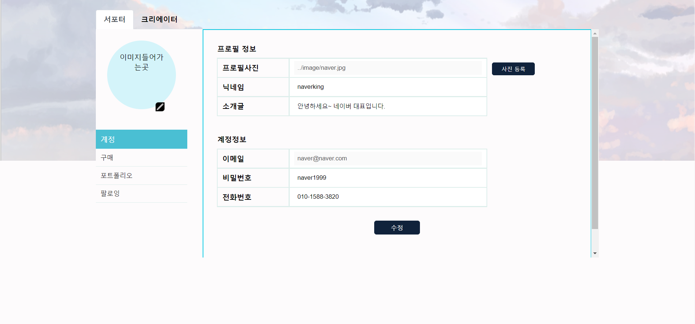
INDEX
4. 기능 구현 | 마이페이지 | 화면구현
주제 선정
조원 및 일정
피드백 반영
기능 구현 1. 로그인/ 회원가입 2. 마이페이지 3. 크리에이터샵 4. 크리에이터샵 관리자 5. 갤러리 6. 설문/커미션 7. 관리자
최종 리뷰
INDEX
INDEX
INDEX
INDEX
주제 선정
조원 및 일정
피드백 반영
기능 구현 마이페이지 · 요구사항정의서 · 워크플로우 · 화면설계 · 화면구현 · JAVA구현
리뷰
주제 선정
조원 및 일정
피드백 반영
기능 구현 마이페이지 · 요구사항정의서 · 워크플로우 · 화면설계 · 화면구현 · JAVA구현
리뷰
주제 선정
조원 및 일정
피드백 반영
기능 구현 마이페이지 · 요구사항정의서 · 워크플로우 · 화면설계 · 화면구현 · JAVA구현
리뷰
주제 선정
조원 및 일정
피드백 반영
기능 구현 로그인 및 회원가입 · 요구사항정의서 · 워크플로우 · 화면설계 · 화면구현 · JAVA구현
리뷰
Notes:
http://minheeblog.tistory.com/category/PPT

Slide 52
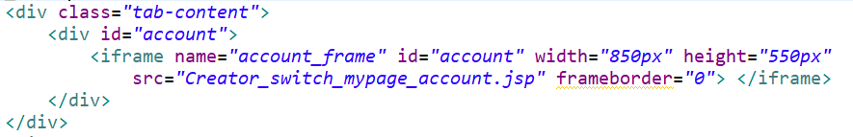
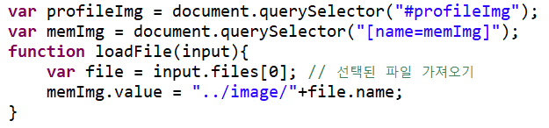
INDEX
4. 기능 구현 | 마이페이지 | 기능구현
주제 선정
조원 및 일정
피드백 반영
기능 구현 1. 로그인/ 회원가입 2. 마이페이지 - 계정 - 구매 - 포토폴리오 - 팔로윙 3. 크리에이터샵 4. 크리에이터샵 관리자 5. 갤러리 6. 설문/커미션 7. 관리자
최종 리뷰
각 기능은 Iframe으로 표시됨. 사진 같은 경우 선택된 사진의 이름을 가져오게 함.
CAPTURE
HTML/CSS
INDEX
INDEX
INDEX
INDEX
주제 선정
조원 및 일정
피드백 반영
기능 구현 마이페이지 · 요구사항정의서 · 워크플로우 · 화면설계 · 화면구현 · JAVA구현
리뷰
주제 선정
조원 및 일정
피드백 반영
기능 구현 마이페이지 · 요구사항정의서 · 워크플로우 · 화면설계 · 화면구현 · JAVA구현
리뷰
주제 선정
조원 및 일정
피드백 반영
기능 구현 마이페이지 · 요구사항정의서 · 워크플로우 · 화면설계 · 화면구현 · JAVA구현
리뷰
주제 선정
조원 및 일정
피드백 반영
기능 구현 로그인 및 회원가입 · 요구사항정의서 · 워크플로우 · 화면설계 · 화면구현 · JAVA구현
리뷰
JS
Notes:
http://minheeblog.tistory.com/category/PPT

Slide 53
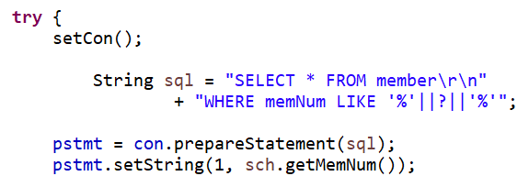
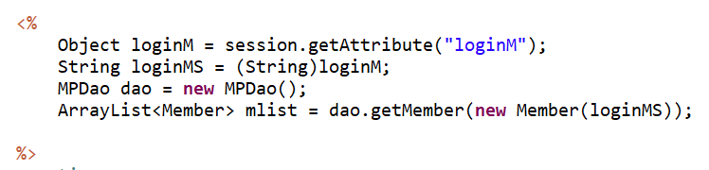
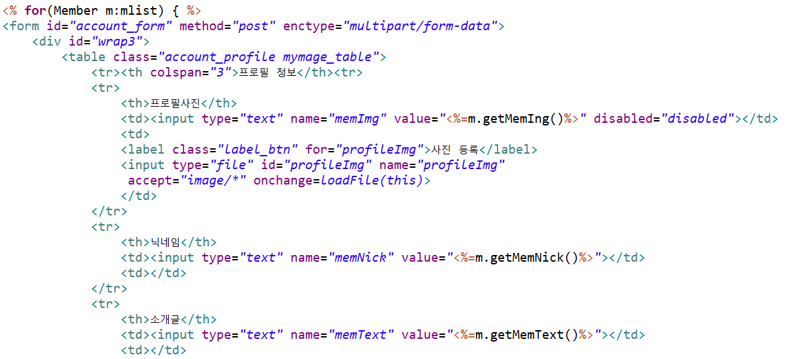
INDEX
4. 기능 구현 | 마이페이지 | 기능구현
주제 선정
조원 및 일정
피드백 반영
기능 구현 1. 로그인/ 회원가입 2. 마이페이지 - 계정 - 구매 - 포토폴리오 - 팔로윙 3. 크리에이터샵 4. 크리에이터샵 관리자 5. 갤러리 6. 설문/커미션 7. 관리자
최종 리뷰
DAO에서 회원 DB와 연결하여 회원정보를 가져옴. 세션을 이용해 저장되어있는 회원번호의 정보만 가져옴.
DAO
JSP
INDEX
INDEX
INDEX
INDEX
INDEX
세션으로 로그인 되어 회원 넘버를 넘겨받음.
주제 선정
조원 및 일정
피드백 반영
기능 구현 마이페이지 · 요구사항정의서 · 워크플로우 · 화면설계 · 화면구현 · JAVA구현
리뷰
주제 선정
조원 및 일정
피드백 반영
기능 구현 마이페이지 · 요구사항정의서 · 워크플로우 · 화면설계 · 화면구현 · JAVA구현
리뷰
주제 선정
조원 및 일정
피드백 반영
기능 구현 마이페이지 · 요구사항정의서 · 워크플로우 · 화면설계 · 화면구현 · JAVA구현
리뷰
주제 선정
조원 및 일정
피드백 반영
기능 구현 마이페이지 · 요구사항정의서 · 워크플로우 · 화면설계 · 화면구현 · JAVA구현
리뷰
주제 선정
조원 및 일정
피드백 반영
기능 구현 로그인 및 회원가입 · 요구사항정의서 · 워크플로우 · 화면설계 · 화면구현 · JAVA구현
리뷰
기본 SQL 포함
DB/SQL
추가 SQL
Notes:
http://minheeblog.tistory.com/category/PPT

Slide 54
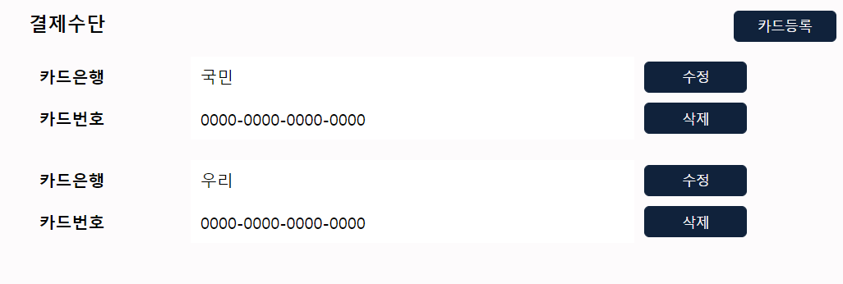
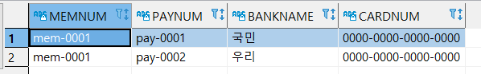
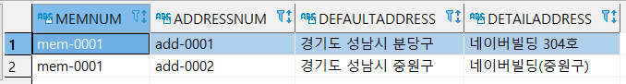
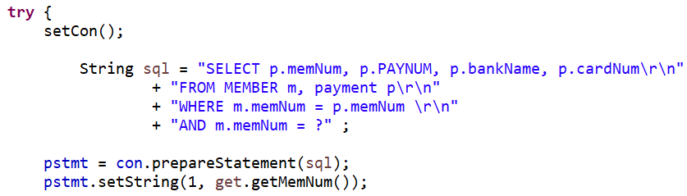
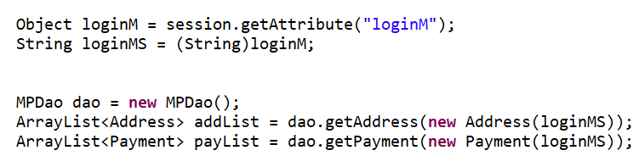
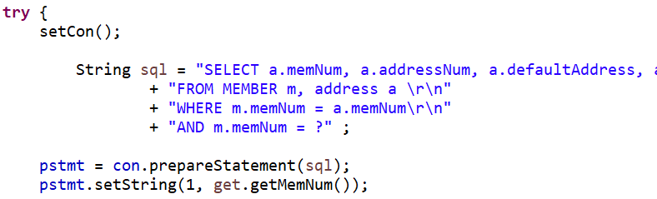
INDEX
4. 기능 구현 | 마이페이지 | 기능구현
주제 선정
조원 및 일정
피드백 반영
기능 구현 1. 로그인/ 회원가입 2. 마이페이지 - 계정 - 구매 - 포토폴리오 - 팔로윙 3. 크리에이터샵 4. 크리에이터샵 관리자 5. 갤러리 6. 설문/커미션 7. 관리자
최종 리뷰
결제수단 및 배송지 정보를 DAO를 통해 DB에서 가져옴
CAPTURE
DB/SQL
INDEX
INDEX
INDEX
INDEX
주제 선정
조원 및 일정
피드백 반영
기능 구현 마이페이지 · 요구사항정의서 · 워크플로우 · 화면설계 · 화면구현 · JAVA구현
리뷰
주제 선정
조원 및 일정
피드백 반영
기능 구현 마이페이지 · 요구사항정의서 · 워크플로우 · 화면설계 · 화면구현 · JAVA구현
리뷰
주제 선정
조원 및 일정
피드백 반영
기능 구현 마이페이지 · 요구사항정의서 · 워크플로우 · 화면설계 · 화면구현 · JAVA구현
리뷰
주제 선정
조원 및 일정
피드백 반영
기능 구현 로그인 및 회원가입 · 요구사항정의서 · 워크플로우 · 화면설계 · 화면구현 · JAVA구현
리뷰
DAO
JSP
세션으로 로그인 되어 회원 넘버를 넘겨받음.
Notes:
http://minheeblog.tistory.com/category/PPT

Slide 55
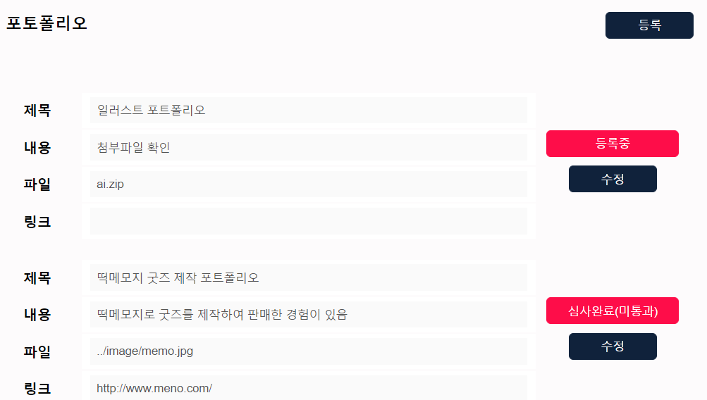
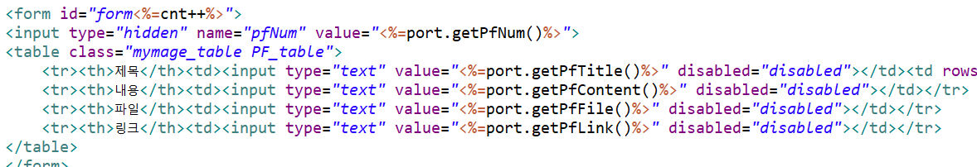
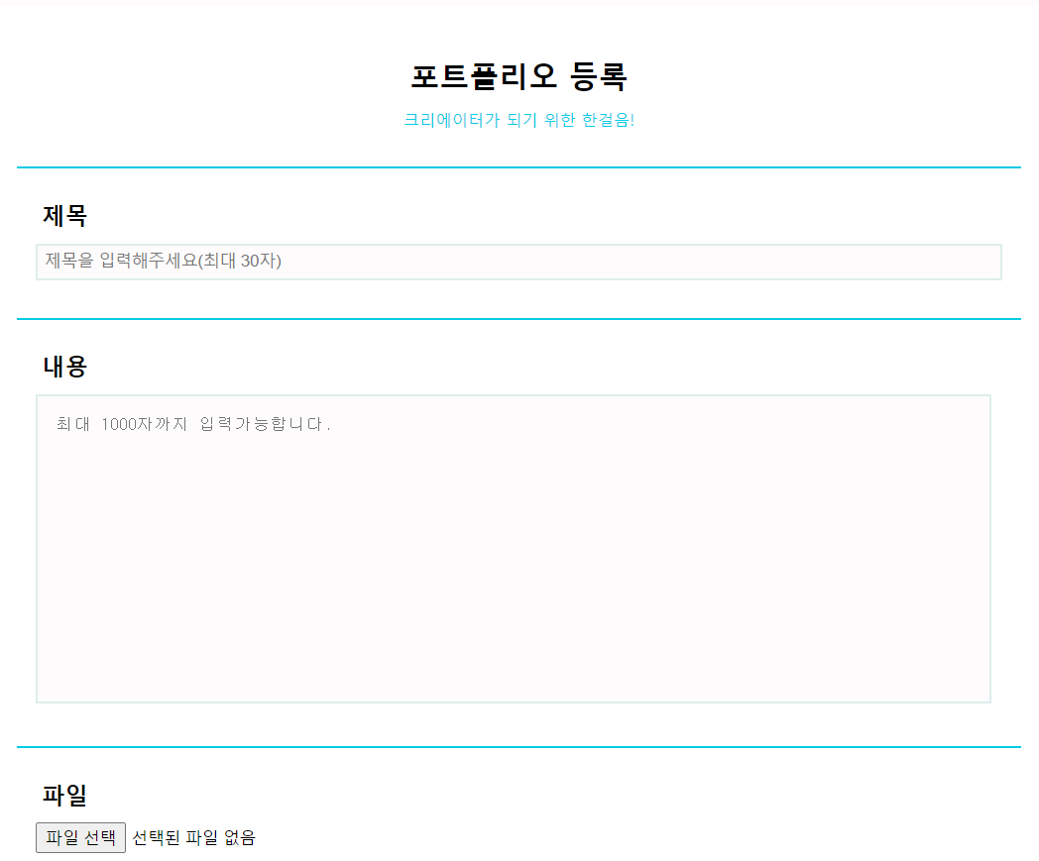


INDEX
4. 기능 구현 | 마이페이지 | 기능구현
주제 선정
조원 및 일정
피드백 반영
기능 구현 1. 로그인/ 회원가입 2. 마이페이지 - 계정 - 구매 - 포토폴리오 - 팔로윙 3. 크리에이터샵 4. 크리에이터샵 관리자 5. 갤러리 6. 설문/커미션 7. 관리자
최종 리뷰
등록된 포토폴리오를 수정 및 삭제 가능 등록 기능으로 등록 가능. DISABLED로 페이지에서 바로 수정 불가능하게 함.
CAPTURE
HTML/CSS
INDEX
INDEX
INDEX
INDEX
주제 선정
조원 및 일정
피드백 반영
기능 구현 마이페이지 · 요구사항정의서 · 워크플로우 · 화면설계 · 화면구현 · JAVA구현
리뷰
주제 선정
조원 및 일정
피드백 반영
기능 구현 마이페이지 · 요구사항정의서 · 워크플로우 · 화면설계 · 화면구현 · JAVA구현
리뷰
주제 선정
조원 및 일정
피드백 반영
기능 구현 마이페이지 · 요구사항정의서 · 워크플로우 · 화면설계 · 화면구현 · JAVA구현
리뷰
주제 선정
조원 및 일정
피드백 반영
기능 구현 로그인 및 회원가입 · 요구사항정의서 · 워크플로우 · 화면설계 · 화면구현 · JAVA구현
리뷰
JS
Notes:
http://minheeblog.tistory.com/category/PPT

Slide 56



INDEX
4. 기능 구현 | 마이페이지 | 기능구현
주제 선정
조원 및 일정
피드백 반영
기능 구현 1. 로그인/ 회원가입 2. 마이페이지 - 계정 - 구매 - 포토폴리오 - 팔로윙 3. 크리에이터샵 4. 크리에이터샵 관리자 5. 갤러리 6. 설문/커미션 7. 관리자
최종 리뷰
DB에서 포트폴리오 정보를 가져오되 null값은 nvl로 빈 값을 가져오게 처리함.
DAO
JSP
INDEX
INDEX
INDEX
INDEX
INDEX
세션으로 로그인 되어 회원 넘버를 넘겨받음.
주제 선정
조원 및 일정
피드백 반영
기능 구현 마이페이지 · 요구사항정의서 · 워크플로우 · 화면설계 · 화면구현 · JAVA구현
리뷰
주제 선정
조원 및 일정
피드백 반영
기능 구현 마이페이지 · 요구사항정의서 · 워크플로우 · 화면설계 · 화면구현 · JAVA구현
리뷰
주제 선정
조원 및 일정
피드백 반영
기능 구현 마이페이지 · 요구사항정의서 · 워크플로우 · 화면설계 · 화면구현 · JAVA구현
리뷰
주제 선정
조원 및 일정
피드백 반영
기능 구현 마이페이지 · 요구사항정의서 · 워크플로우 · 화면설계 · 화면구현 · JAVA구현
리뷰
주제 선정
조원 및 일정
피드백 반영
기능 구현 로그인 및 회원가입 · 요구사항정의서 · 워크플로우 · 화면설계 · 화면구현 · JAVA구현
리뷰
기본 SQL 포함
Hidden으로 각 포트폴리오의 넘버를 가지고 있음.
DB/SQL
Notes:
http://minheeblog.tistory.com/category/PPT

Slide 57


INDEX
4. 기능 구현 | 마이페이지 | 기능구현
주제 선정
조원 및 일정
피드백 반영
기능 구현 1. 로그인/ 회원가입 2. 마이페이지 - 계정 - 구매 - 포토폴리오 - 팔로윙 3. 크리에이터샵 4. 크리에이터샵 관리자 5. 갤러리 6. 설문/커미션 7. 관리자
최종 리뷰
팔로우 리스트 화면구현만 완료된 상태. 줄이 길어질 경우 생략 기능 추가(CSS)
CAPTURE
HTML/CSS
INDEX
INDEX
INDEX
INDEX
주제 선정
조원 및 일정
피드백 반영
기능 구현 마이페이지 · 요구사항정의서 · 워크플로우 · 화면설계 · 화면구현 · JAVA구현
리뷰
주제 선정
조원 및 일정
피드백 반영
기능 구현 마이페이지 · 요구사항정의서 · 워크플로우 · 화면설계 · 화면구현 · JAVA구현
리뷰
주제 선정
조원 및 일정
피드백 반영
기능 구현 마이페이지 · 요구사항정의서 · 워크플로우 · 화면설계 · 화면구현 · JAVA구현
리뷰
주제 선정
조원 및 일정
피드백 반영
기능 구현 로그인 및 회원가입 · 요구사항정의서 · 워크플로우 · 화면설계 · 화면구현 · JAVA구현
리뷰
Notes:
http://minheeblog.tistory.com/category/PPT

Slide 58
갤러리
Notes:
http://minheeblog.tistory.com/category/PPT

Slide 59
INDEX
4. 기능 구현 | 갤러리 | 요구사항 정의서
주제 선정
조원 및 일정
피드백 반영
기능 구현 1. 로그인/ 회원가입 2. 마이페이지 3. 크리에이터샵 4. 크리에이터샵 관리자 5. 갤러리 6. 설문/커미션 7. 관리자
최종 리뷰
ID | 구분 | 기능 | 요구사항명 | 요구사항내용 | 구분 (기능/화면) | 우선순위 | 작성자 | 작성일 | 진행단계 | 기타
GAL-001 | 사용자 | Gallery | Artwork 리스트 | 1. 전체 Artwork들이 최신등록순으로 표시 2. Artwork 카테고리별 선택 3. select box로 (최신순), (인기순), (낮은가격순), (높은가격순) 선택하여 정렬 | 화면/기능 | 상 | 정인정 | 8/1 | 구현완료 | 자바/화면구현
GAL-002 |  |  | Artwork 상세 | 1. 상단에 Creator의 [프로필 사진], [닉네임/ID], [소개글] 표시 2. Artwork의 [썸네일], [제목], [가격], [수량] 표시 3. [상품정보]탭, [구매안내]탭, [FAQ]탭, [후기]탭 표시 4. [Buy Now]를 통해 바로 구매 | 화면/기능 | 상 | 정인정 | 8/1 | 구현완료 | 자바/화면구현
GAL-003 |  |  | 바로구매 | 구매 정보 입력 후 결제 진행 | 화면/기능 | 상 | 정인정 | 8/1 | 구현완료 | 자바/화면구현
Notes:
http://minheeblog.tistory.com/category/PPT

Slide 60
INDEX
4. 기능 구현 | 갤러리 | 워크플로우
주제 선정
조원 및 일정
피드백 반영
기능 구현 1. 로그인/ 회원가입 2. 마이페이지 3. 크리에이터샵 4. 크리에이터샵 관리자 5. 갤러리 6. 설문/커미션 7. 관리자
최종 리뷰
갤러리
로그인
False
False
펀딩
DB
로그인상태?
True
정보입력
완료?
True
주문
DB
펀딩 상세
후원 하기
후원 완료
신고
Notes:
http://minheeblog.tistory.com/category/PPT

Slide 61
INDEX
4. 기능 구현 | 갤러리 | 화면 설계
주제 선정
조원 및 일정
피드백 반영
기능 구현 1. 로그인/ 회원가입 2. 마이페이지 3. 크리에이터샵 4. 크리에이터샵 관리자 5. 갤러리 -갤러리 -후원하기 6. 설문/커미션 7. 관리자
최종 리뷰
Page Title | 갤러리 | Screen ID | GAL-001 | Author | 정인정 | Date | 2021.08.02
Screen Path | 갤러리 |  |  |  |  | Related ID
Description
1 | 펀딩 이름 클릭 시 펀딩 상세페이지 이동
2
3
4
5
6
7
8
9
Check Point
IMG
IMG
펀딩 이름
카테고리 | 크리에이터명
펀딩 이름
카테고리 | 크리에이터명
54% 목표금액 마감일
54% 목표금액 마감일
Notes:
http://minheeblog.tistory.com/category/PPT

Slide 62
INDEX
4. 기능 구현 | 갤러리 | 화면 설계
주제 선정
조원 및 일정
피드백 반영
기능 구현 1. 로그인/ 회원가입 2. 마이페이지 3. 크리에이터샵 4. 크리에이터샵 관리자 5. 갤러리 -갤러리 -후원하기 6. 설문/커미션 7. 관리자
최종 리뷰
Page Title | 갤러리 상세 | Screen ID | GAL-002 | Author | 정인정 | Date | 2021.08.02
Screen Path | 갤러리 > 펀딩 이름 |  |  |  |  | Related ID
Description
1 | 후원하기 클릭 시 후원 페이지 이동
2 | 펀딩 내용에 이상이 있는 경우 신고기능
3
4
5
6
7
8
9
Check Point
로그인 한 경우에만 버튼 클릭으로 이동가능
IMG
펀딩 이름
후원자수
N명
모인 금액
00원
목표금액
00원
퍼센트바
1
후원하기
2
신고
펀딩스토리
크리에이터소개
Notes:
http://minheeblog.tistory.com/category/PPT

Slide 63

INDEX
4. 기능 구현 | 갤러리 | 화면 구현
주제 선정
조원 및 일정
피드백 반영
기능 구현 1. 로그인/ 회원가입 2. 마이페이지 3. 크리에이터샵 4. 크리에이터샵 관리자 5. 갤러리 -갤러리 -후원하기 6. 설문/커미션 7. 관리자
최종 리뷰
Notes:
http://minheeblog.tistory.com/category/PPT

Slide 64


INDEX
4. 기능 구현 | 갤러리 | 화면 구현
주제 선정
조원 및 일정
피드백 반영
기능 구현 1. 로그인/ 회원가입 2. 마이페이지 3. 크리에이터샵 4. 크리에이터샵 관리자 5. 갤러리 -갤러리 -후원하기 6. 설문/커미션 7. 관리자
최종 리뷰
Notes:
http://minheeblog.tistory.com/category/PPT

Slide 65

INDEX
4. 기능 구현 | 갤러리 | 화면 구현
주제 선정
조원 및 일정
피드백 반영
기능 구현 1. 로그인/ 회원가입 2. 마이페이지 3. 크리에이터샵 4. 크리에이터샵 관리자 5. 갤러리 -갤러리 -후원하기 6. 설문/커미션 7. 관리자
최종 리뷰
로그인 한 경우 후원하기, 신고 버튼으로 페이지 이동 가능
CAPTURE
JS
Notes:
http://minheeblog.tistory.com/category/PPT

Slide 66



INDEX
4. 기능 구현 | 갤러리 | 자바 구현
주제 선정
조원 및 일정
피드백 반영
기능 구현 1. 로그인/ 회원가입 2. 마이페이지 3. 크리에이터샵 4. 크리에이터샵 관리자 5. 갤러리 -갤러리 -후원하기 6. 설문/커미션 7. 관리자
최종 리뷰
DAO
JSP
Notes:
http://minheeblog.tistory.com/category/PPT

Slide 67
INDEX
4. 기능 구현 | 후원하기 | 화면 설계
주제 선정
조원 및 일정
피드백 반영
기능 구현 1. 로그인/ 회원가입 2. 마이페이지 3. 크리에이터샵 4. 크리에이터샵 관리자 5. 갤러리 - 갤러리 - 후원하기 6. 설문/커미션 7. 관리자
최종 리뷰
Page Title | 후원하기 | Screen ID | GAL-003 | Author | 정인정 | Date | 2021.08.02
Screen Path | 갤러리 > 펀딩 이름 >후원하기 |  |  |  |  | Related ID
Description
1 | 입력값 모두 입력해야 결제하기 가능
2 | 디폴트 20000원으로 설정
3
4
5
6
7
8
9
Check Point
IMG
펀딩 이름
모인 금액
00원
목표금액
00원
퍼센트바
1
이름
연락처
메일
배송지
결제방법
2
총 결제금액 : 20000원
만기일에 결제 진행됨을 설명하는 내용
결제하기
Notes:
http://minheeblog.tistory.com/category/PPT

Slide 68
INDEX
4. 기능 구현 | 후원하기 | 화면 설계
주제 선정
조원 및 일정
피드백 반영
기능 구현 1. 로그인/ 회원가입 2. 마이페이지 3. 크리에이터샵 4. 크리에이터샵 관리자 5. 갤러리 - 갤러리 - 후원하기 6. 설문/커미션 7. 관리자
최종 리뷰
Page Title | 후원하기-결제 | Screen ID | GAL-004 | Author | 정인정 | Date | 2021.08.02
Screen Path | 갤러리 > 펀딩 이름 >후원하기 > 결제하기 |  |  |  |  | Related ID
Description
1 | 후원하기 페이지에서 입력한 정보 표시
2 | 확인 클릭 시 갤러리 페이지로 이동
3
4
5
6
7
8
9
Check Point
ㅇㅇㅇ님 후원이 완료되었습니다!
1
펀딩명 | ㅇㅇ셔츠
결제금액 | 20000원
배송지 | 00시 00구
연락처 | 010000000
2
확인
Notes:
http://minheeblog.tistory.com/category/PPT

Slide 69


INDEX
4. 기능 구현 | 후원하기 | 화면 구현
주제 선정
조원 및 일정
피드백 반영
기능 구현 1. 로그인/ 회원가입 2. 마이페이지 3. 크리에이터샵 4. 크리에이터샵 관리자 5. 갤러리 - 갤러리 - 후원하기 6. 설문/커미션 7. 관리자
최종 리뷰
Notes:
http://minheeblog.tistory.com/category/PPT

Slide 70

INDEX
4. 기능 구현 | 후원하기 | 화면 구현
주제 선정
조원 및 일정
피드백 반영
기능 구현 1. 로그인/ 회원가입 2. 마이페이지 3. 크리에이터샵 4. 크리에이터샵 관리자 5. 갤러리 - 갤러리 - 후원하기 6. 설문/커미션 7. 관리자
최종 리뷰
Notes:
http://minheeblog.tistory.com/category/PPT

Slide 71



INDEX
4. 기능 구현 | 후원하기 | 화면 구현
주제 선정
조원 및 일정
피드백 반영
기능 구현 1. 로그인/ 회원가입 2. 마이페이지 3. 크리에이터샵 4. 크리에이터샵 관리자 5. 갤러리 - 갤러리 - 후원하기 6. 설문/커미션 7. 관리자
최종 리뷰
이메일, 주소, 카드는 회원DB에서 가져오고 연락처, 이름은 직접 입력
CAPTURE
HTML/CSS
JS
Notes:
http://minheeblog.tistory.com/category/PPT

Slide 72


INDEX
4. 기능 구현 | 후원하기 | 자바 구현
주제 선정
조원 및 일정
피드백 반영
기능 구현 1. 로그인/ 회원가입 2. 마이페이지 3. 크리에이터샵 4. 크리에이터샵 관리자 5. 갤러리 - 갤러리 - 후원하기 6. 설문/커미션 7. 관리자
최종 리뷰
DAO
JSP
Notes:
http://minheeblog.tistory.com/category/PPT

Slide 73
설문 및 커미션
Notes:
http://minheeblog.tistory.com/category/PPT

Slide 74
INDEX
4. 기능 구현 | 설문 /커미션 | 요구사항 정의서
주제 선정
조원 및 일정
피드백 반영
기능 구현 1. 로그인/ 회원가입 2. 마이페이지 3. 크리에이터샵 4. 크리에이터샵 관리자 5. 갤러리 6. 설문/커미션 7. 관리자
최종 리뷰
ID | 구분 | 기능 | 요구사항명 | 요구사항내용 | 구분 (기능/화면) | 우선순위 | 작성자 | 작성일 | 진행단계 | 기타
SRV-001 | 사용자 | survey | Survey 리스트 | 1. Survey의 [썸네일], [제목], [작성자], [등록일자], [참여자수]가 최신순으로 표시 2. (최신순), (참여자많은순) 으로 정렬 선택 | 화면 | 상 | 정인정 | 8/1 | 구현완료 | 자바/화면구현
SRV-002 |  |  | Survey 상세 | 1. Survey의 [썸네일], [제목], [작성자], [등록일자], [참여자수] 표시 2. 자세한 [survey 내용] 표시 3. Creator가 등록한 설문 표시, 각 radio button으로 선택 4. [확인] 버튼으로 참여 완료 5. 비정상적인 내용인 경우 [신고]버튼으로 신고 | 화면/기능 | 상 | 정인정 | 8/1 | 구현완료 | 자바/화면구현
SRV-003 |  |  | Survey 등록 | 1. Creator로 로그인 한 경우 버튼 가시화 2. 업로드할 [사진], [제목], [survey 내용] 입력 3. survey 항목 선택 : survey 제목, option 선택 | 기능 | 상 | 정인정 | 8/1 | 구현완료 | 자바/화면구현
CMS-001 | 사용자 | commission | Commission 리스트 | 1. Commission의 [썸네일], [제목], [작성자], [등록일자], [대상 creator], [참여자수] 표시 2. Creator 닉네임/ID로 검색 3. (최신순), (agree순)으로 정렬 선택 | 화면/기능 | 중 | 정인정 | 8/1 | 구현완료 | 자바/화면구현
CMS-002 |  |  | Commission 상세 | 1. Commission의 [썸네일], [제목], [작성자], [등록일자], [대상 creator], [참여자수], 자세한 [Commission 내용] 표시 2. 내용에 동의하는 경우 [Agree] 버튼 클릭 | 화면/기능 | 상 | 정인정 | 8/1 | 구현완료 | 자바/화면구현
CMS-003 |  |  | Commission 등록 | 1. 업로드할 [사진], [제목], [Commission 내용] 입력 2. 대상 creator 선택 : creator의 [아이디] 입력 | 기능 | 상 | 정인정 | 8/1 | 구현완료 | 자바/화면구현
Notes:
http://minheeblog.tistory.com/category/PPT

Slide 75
INDEX
4. 기능 구현 | 설문 /커미션 | 워크플로우
주제 선정
조원 및 일정
피드백 반영
기능 구현 1. 로그인/ 회원가입 2. 마이페이지 3. 크리에이터샵 4. 크리에이터샵 관리자 5. 갤러리 6. 설문/커미션 7. 관리자
최종 리뷰
목록
설문 상세
설문
DB
크리에이터?
True
설문
DB
설문 등록
False
수정/삭제
설문
설문 참여
커뮤니티
커미션
커미션
DB
목록
커미션 상세
로그인
상태?
True
커미션
DB
커미션 등록
False
수정/삭제
로그인
커미션 동의
Notes:
http://minheeblog.tistory.com/category/PPT

Slide 76
INDEX
4. 기능 구현 | 설문 등록 | 화면설계
주제 선정
조원 및 일정
피드백 반영
기능 구현 1. 로그인/ 회원가입 2. 마이페이지 3. 크리에이터샵 4. 크리에이터샵 관리자 5. 갤러리 6. 설문/커미션 - 설문 - 커미션 7. 관리자
최종 리뷰
Page Title | 설문등록 | Screen ID | SRV-001 | Author | 정인정 | Date | 2021.08.02
Screen Path | 커뮤니티 > 설문 > new survey |  |  |  |  | Related ID
Description
1 | 디자인 파일 업로드 시 미리보기 생성
2 | 설문 문항 추가, 2개까지만 가능
3
4
5
6
7
8
9
Check Point
크리에이터 계정만 이용 가능
survey
commission
New Survey
제목
1
Add design
본문내용
2
Add poll
save
cancel
Notes:
http://minheeblog.tistory.com/category/PPT

Slide 77
INDEX
4. 기능 구현 | 설문 등록 | 화면설계
주제 선정
조원 및 일정
피드백 반영
기능 구현 1. 로그인/ 회원가입 2. 마이페이지 3. 크리에이터샵 4. 크리에이터샵 관리자 5. 갤러리 6. 설문/커미션 - 설문 - 커미션 7. 관리자
최종 리뷰
필수입력항목
번호 | 상황 | 문구 | 처리시나리오 | 기타
1 | 제목 미입력 시 | 제목을 입력하세요 | 제목 입력창 포커스 | Js
2 | 내용 미입력 시 | 내용을 입력하세요 | 내용 입력창 포커스 | Js
3 | 설문 추가하지 않은 경우 | 설문을 추가하세요 | 설문 추가 대기 | Js
4 | 설문 선택지 추가하지 않은 경우 | 선택지를 입력하세요 | 선택지 추가 대기 | js
5
6
유효성체크
번호 | 상황 | 문구 | 처리시나리오 | 기타
1 | 제목 글자수 초과 | 제목은 30자를 초과할 수 없습니다. | 초과된 개수 이후로 누적되지 않게함 | Js
2 | 설문 문항 2개 초과 | 설문은 2개까지만 입력할 수 있습니다. | 설문 추가되지 않게 함 | Js
3 | 설문 선택지 5개 초과 | 선택지는 5개까지만 입력할 수 있습니다. | 선택지 추가되지 않게 함 | js
4
Notes:
http://minheeblog.tistory.com/category/PPT

Slide 78


INDEX
4. 기능 구현 | 설문 등록 | 화면구현
주제 선정
조원 및 일정
피드백 반영
기능 구현 1. 로그인/ 회원가입 2. 마이페이지 3. 크리에이터샵 4. 크리에이터샵 관리자 5. 갤러리 6. 설문/커미션 - 설문 - 커미션 7. 관리자
최종 리뷰
Notes:
http://minheeblog.tistory.com/category/PPT

Slide 79



INDEX
4. 기능 구현 | 설문 등록 | 화면구현
주제 선정
조원 및 일정
피드백 반영
기능 구현 1. 로그인/ 회원가입 2. 마이페이지 3. 크리에이터샵 4. 크리에이터샵 관리자 5. 갤러리 6. 설문/커미션 - 설문 - 커미션 7. 관리자
최종 리뷰
Add poll클릭 시 poll div가 복사됨
CAPTURE
HTML/CSS
JS
Notes:
http://minheeblog.tistory.com/category/PPT

Slide 80



INDEX
4. 기능 구현 | 설문 등록 | 자바구현
주제 선정
조원 및 일정
피드백 반영
기능 구현 1. 로그인/ 회원가입 2. 마이페이지 3. 크리에이터샵 4. 크리에이터샵 관리자 5. 갤러리 6. 설문/커미션 - 설문 - 커미션 7. 관리자
최종 리뷰
공통 내용 insert 후 설문 문항, 설문 option 순차적으로 추가, 두번째 설문 문항 있는 경우 추가
DAO
기본 SQL 포함
Notes:
http://minheeblog.tistory.com/category/PPT

Slide 81
INDEX
4. 기능 구현 | 설문 상세 | 화면설계
주제 선정
조원 및 일정
피드백 반영
기능 구현 1. 로그인/ 회원가입 2. 마이페이지 3. 크리에이터샵 4. 크리에이터샵 관리자 5. 갤러리 6. 설문/커미션 - 설문 - 커미션 7. 관리자
최종 리뷰
Page Title | 설문등록 | Screen ID | SRV-002 | Author | 정인정 | Date | 2021.08.02
Screen Path | 커뮤니티 > 설문 > new survey |  |  |  |  | Related ID
Description
1 | 제목과 본문내용 표시
2 | 설문항목과 option표시, option은 참여수에 따라 그래프로 나타남
3 | Radio button으로 option선택
4 | 댓글 등록 및 등록된 댓글 확인
5 | 크리에이터 계정에게만 보임
6
7
8
9
Check Point
survey
commission
New Survey
5
글쓰기
제목
1
본문내용
2
설문항목
option
option
3
Option선택
Option선택
option
option
option
option
댓글
4
Notes:
http://minheeblog.tistory.com/category/PPT

Slide 82
INDEX
4. 기능 구현 | 설문 상세 | 화면설계
주제 선정
조원 및 일정
피드백 반영
기능 구현 1. 로그인/ 회원가입 2. 마이페이지 3. 크리에이터샵 4. 크리에이터샵 관리자 5. 갤러리 6. 설문/커미션 - 설문 - 커미션 7. 관리자
최종 리뷰
필수입력항목
번호 | 상황 | 문구 | 처리시나리오 | 기타
1 | 옵션 선택 하지 않은 경우 | 설문 에 응답하지 않았습니다. | 응답 대기 | js
Notes:
http://minheeblog.tistory.com/category/PPT

Slide 83


INDEX
4. 기능 구현 | 설문 상세 | 화면구현
주제 선정
조원 및 일정
피드백 반영
기능 구현 1. 로그인/ 회원가입 2. 마이페이지 3. 크리에이터샵 4. 크리에이터샵 관리자 5. 갤러리 6. 설문/커미션 - 설문 - 커미션 7. 관리자
최종 리뷰
Notes:
http://minheeblog.tistory.com/category/PPT

Slide 84




INDEX
4. 기능 구현 | 설문 상세 | 화면구현
주제 선정
조원 및 일정
피드백 반영
기능 구현 1. 로그인/ 회원가입 2. 마이페이지 3. 크리에이터샵 4. 크리에이터샵 관리자 5. 갤러리 6. 설문/커미션 - 설문 - 커미션 7. 관리자
최종 리뷰
설문 항목 개수에 따라 구글차트 이용하여 그래프 표시
CAPTURE
HTML/CSS
JS
Notes:
http://minheeblog.tistory.com/category/PPT

Slide 85



INDEX
4. 기능 구현 | 설문 상세 | 자바구현
주제 선정
조원 및 일정
피드백 반영
기능 구현 1. 로그인/ 회원가입 2. 마이페이지 3. 크리에이터샵 4. 크리에이터샵 관리자 5. 갤러리 6. 설문/커미션 - 설문 - 커미션 7. 관리자
최종 리뷰
공통내용, 설문 문항, 설문 option 분리해서 표시
DAO
JSP
Notes:
http://minheeblog.tistory.com/category/PPT

Slide 86
INDEX
4. 기능 구현 | 커미션 등록 | 화면설계
주제 선정
조원 및 일정
피드백 반영
기능 구현 1. 로그인/ 회원가입 2. 마이페이지 3. 크리에이터샵 4. 크리에이터샵 관리자 5. 갤러리 6. 설문/커미션 - 설문 - 커미션 7. 관리자
최종 리뷰
Page Title | 커미션등록 | Screen ID | COM-001 | Author | 정인정 | Date | 2021.08.02
Screen Path | 커뮤니티 > 커미션 > new commission |  |  |  |  | Related ID
Description
1 | Commission 대상 크리에이터 아이디 입력
2 | 제목, 본문 내용 작성 후 저장
3
4
5
6
7
8
9
Check Point
로그인 한 경우에만 이용 가능
survey
commission
New Commission
To. |
1
제목
본문내용
2
save
cancel
Notes:
http://minheeblog.tistory.com/category/PPT

Slide 87
INDEX
4. 기능 구현 | 커미션 등록 | 화면설계
주제 선정
조원 및 일정
피드백 반영
기능 구현 1. 로그인/ 회원가입 2. 마이페이지 3. 크리에이터샵 4. 크리에이터샵 관리자 5. 갤러리 6. 설문/커미션 - 설문 - 커미션 7. 관리자
최종 리뷰
필수입력항목
번호 | 상황 | 문구 | 처리시나리오
1 | 제목 미입력 시 | 제목을 입력하세요 | 제목 입력창 포커스
2 | 내용 미입력 시 | 내용을 입력하세요 | 내용 입력창 포커스
3
4
5
6
유효성체크
번호 | 상황 | 문구 | 처리시나리오
1 | 제목 글자수 초과 | 제목은 30자를 초과할 수 없습니다. | 초과된 개수 이후로 누적되지 않게함
2
3
4
Notes:
http://minheeblog.tistory.com/category/PPT

Slide 88

INDEX
4. 기능 구현 | 커미션 등록 | 화면구현
주제 선정
조원 및 일정
피드백 반영
기능 구현 1. 로그인/ 회원가입 2. 마이페이지 3. 크리에이터샵 4. 크리에이터샵 관리자 5. 갤러리 6. 설문/커미션 - 설문 - 커미션 7. 관리자
최종 리뷰
Notes:
http://minheeblog.tistory.com/category/PPT

Slide 89



INDEX
4. 기능 구현 | 커미션 등록 | 화면구현
주제 선정
조원 및 일정
피드백 반영
기능 구현 1. 로그인/ 회원가입 2. 마이페이지 3. 크리에이터샵 4. 크리에이터샵 관리자 5. 갤러리 6. 설문/커미션 - 설문 - 커미션 7. 관리자
최종 리뷰
Input type=radio와 label태그를 통해 tab 메뉴 구성
CAPTURE
HTML/CSS
JS
Notes:
http://minheeblog.tistory.com/category/PPT

Slide 90



INDEX
4. 기능 구현 | 커미션 등록 | 자바구현
주제 선정
조원 및 일정
피드백 반영
기능 구현 1. 로그인/ 회원가입 2. 마이페이지 3. 크리에이터샵 4. 크리에이터샵 관리자 5. 갤러리 6. 설문/커미션 - 설문 - 커미션 7. 관리자
최종 리뷰
크리에이터 닉네임 검색 시 자동완성
DAO
JSP
Notes:
http://minheeblog.tistory.com/category/PPT

Slide 91
크리에이터샵
Notes:
http://minheeblog.tistory.com/category/PPT

Slide 92
INDEX
4. 기능 구현 | 크리에이터 샵 | 요구사항 정의서
주제 선정
조원 및 일정
피드백 반영
기능 구현 로그인/ 회원가입 2. 마이페이지 3. 크리에이터샵 - 메인 4. 크리에이터샵 관리자 5. 갤러리 6. 설문/커미션 7. 관리자
최종 리뷰
ID | 구분 | 기능 | 요구사항명 | 요구사항내용 | 구분 (기능/화면) | 우선순위 | 작성자 | 작성일 | 진행단계 | 기타
CRS-001 | 사용자 (일반) | 크리에이터 샵 | 메인 | 각 크리에이터의 전용펀딩 페이지, 크리에이터에 대한 소개와 주요 정보를 볼수 있는 페이지 - [크리에이터명], [로고미이지], [크리에이터등급], [팔로잉수], [카테고리], [문의사항], [공지사항], [크리에이터정보], [펀딩상품리스트] 등 노출 | 화면 | 상 | 권유라 | 8/1 | 구현완료 | 화면구현 자바구현 DB연동
CRS-002 |  |  | 펀딩리스트 | 크리에이터가 현재 진행중인 펀딩 리스트를 전체/카테고리별로 노출 - 카테고리 : (전체), (의류), (스티커/지류), (문구/오피스) 등 - 펀딩상품 : [펀딩명], [펀딩카테고리], [크리에이터명], [펀딩소개], [펀딩퍼센트], [펀딩퍼센트(그래프)], [펀딩된 금액] 등 노출 | 기능/화면 | 중 | 권유라 | 8/1 | 구현완료 | 화면구현 자바구현 DB연동
CRS-003 |  |  | 펀딩 상세 | 크리에이터 펀딩 상세내용 표기 - 펀딩리스트-> 펀딩상세 내용과 동일 | 화면 | 상 | 권유라 | 8/1 | - | GAL-002와 동일
Notes:
http://minheeblog.tistory.com/category/PPT

Slide 93
INDEX
4. 기능 구현 | 크리에이터 샵 | 워크플로우
주제 선정
조원 및 일정
피드백 반영
기능 구현 로그인/ 회원가입 2. 마이페이지 3. 크리에이터샵 - 메인 4. 크리에이터샵 관리자 5. 갤러리 6. 설문/커미션 7. 관리자
최종 리뷰
환불 진행
False
배송지선택
구성선택
배송 완료
True
펀딩성공?
후원 DB
구매예약 완료
결제정보입력
구매예약
페이지
추가후원금
약관동의
공개여부
해당 상품
리스트
True
크리에이터샵 메인
Artwork
DB
카테고리?
True
Artwork상세 DB
ArtWork
상세화면
후원하기
사전동의?
전체리스트
False
전체리스트
False
Notes:
http://minheeblog.tistory.com/category/PPT

Slide 94
INDEX
4. 기능 구현 | 크리에이터 샵 | 화면설계
주제 선정
조원 및 일정
피드백 반영
기능 구현 로그인/ 회원가입 2. 마이페이지 3. 크리에이터샵 - 메인 4. 크리에이터샵 관리자 5. 갤러리 6. 설문/커미션 7. 관리자
최종 리뷰
Page Title | 크리에이터샵 | Screen ID | CRS-001 | Author | 권유라 | Date | 2021.08.05
Screen Path | 메인 > 크리에이터샵 > 크리에이터샵 메인 |  |  |  |  | Related ID
Description
1 | 해당 크리에이터 팔로잉 기능, 숫자와 함께 노출
2 | 상품 카테고리 기능
3 | 필터 기능 (최신순),(인기순)으로 선택 가능
4 | 상품의 정보 중 [상품명],[카테고리],[크리에이터명],[간단소개] 표기
5 | 현재 펀딩 달성률 표기
6
7
8
9
Check Point
1
Logo
FOLLOWINGS 115
2
ALL CLOTHES accessories office supplies ABOUT
3
최신순
인기순
상품 (2)
4
트리플에이 AFA 트릿 터틀넥
더블시프트 133 스트리트 탑
CLOTHES
Rose under the light
CLOTH
Rose under the light
심플하면서 스트릿 감성이 느껴지는 박스핏 티셔츠 입니다.
스트릿 감성의 프리사이즈 탑 입니다.
5
75%
1,200,000원
마감 59일 전
451%
5,140,000원
마감 190일 전
Notes:
http://minheeblog.tistory.com/category/PPT

Slide 95

INDEX
4. 기능 구현 | 크리에이터 샵 | 화면구현
주제 선정
조원 및 일정
피드백 반영
기능 구현 로그인/ 회원가입 2. 마이페이지 3. 크리에이터샵 - 메인 4. 크리에이터샵 관리자 5. 갤러리 6. 설문/커미션 7. 관리자
최종 리뷰
Notes:
http://minheeblog.tistory.com/category/PPT

Slide 96







INDEX
4. 기능 구현 | 크리에이터 샵 | 화면구현
주제 선정
조원 및 일정
피드백 반영
기능 구현 로그인/ 회원가입 2. 마이페이지 3. 크리에이터샵 - 메인 4. 크리에이터샵 관리자 5. 갤러리 6. 설문/커미션 7. 관리자
최종 리뷰
크리에이터샵에서 해당 크리에이터의 현재 펀딩 상품을 볼 수 있는 화면
CAPTURE
JQUERY
HTML
CSS
Notes:
http://minheeblog.tistory.com/category/PPT

Slide 97



INDEX
4. 기능 구현 | 크리에이터 샵 | Java 구현
주제 선정
조원 및 일정
피드백 반영
기능 구현 로그인/ 회원가입 2. 마이페이지 3. 크리에이터샵 - 메인 4. 크리에이터샵 관리자 5. 갤러리 6. 설문/커미션 7. 관리자
최종 리뷰
크리에이터 넘버를 받아, 해당 크리에이터의 펀딩목록만을 ArrayList로 출력한다.
DAO
JSP
# DAO에서 ARRAYLIST로 받아 위치/효과
# 그래프는 실제 퍼센트를 가져와 비율을 계산
Width에 적용 (100이상 시 100 일괄적용)
Notes:
http://minheeblog.tistory.com/category/PPT

Slide 98
크리에이터샵 관리
Notes:
http://minheeblog.tistory.com/category/PPT

Slide 99
INDEX
4. 기능 구현 | 크리에이터 샵 관리페이지 | 요구사항 정의서
주제 선정
조원 및 일정
피드백 반영
기능 구현 로그인/ 회원가입 2. 마이페이지 3. 크리에이터샵 4. 크리에이터샵 관리자 - 메인 - 펀딩등록 5. 갤러리 6. 설문/커미션 7. 관리자
최종 리뷰
ID | 구분 | 기능 | 요구사항명 | 요구사항내용 | 구분 (기능/화면) | 우선순위 | 작성자 | 작성일 | 진행단계 | 기타
CRT-001 | 사용자 (크리에이터) | 크리에이터 샵 관리페이지 | 메인 | 크리에이터 샵 관리페이지 메인 - [진행중인 펀딩],[완료된 펀딩] 리스트와 [크리에이터 프로필], [커뮤니티], [이용가이드], [광고배너] 등을 확인할 수 있다. | 기능/화면 | 중 | 권유라 | 8/13 | 구현완료 | 화면구현 자바구현 DB연동
CRT-002 |  |  | 펀딩등록 1) 펀딩테마 선택 | 펀딩테마를 선택하는 페이지로 광고효과/제공 서비스 등을 기준으로 분류된 테마 (Basic), (Super), (Altimate) 중 원하는 테마를 선택 | 기능/화면 | 상 | 권유라 | 8/13 | 구현완료 | 화면구현 자바구현 DB연동
CRT-003 |  |  | 2) 기본정보 입력 | [프로젝트 제목], [목표 금액], [대표이미지], [카테고리], [프로젝트종료일], [태그] 등의 정보 기입 | 기능/화면 | 상 | 권유라 | 8/13 | 구현완료 | 화면구현 자바구현 DB연동
CRT-004 |  |  | 3) 스토리 정보 | [소개 영상/사진], [스토리요약], [프로젝트 스토리] 등의 스토리 정보 기입 | 기능/화면 | 상 | 권유라 | 8/13 | 구현완료 | 화면구현 자바구현 DB연동
CRT-005 |  |  | 4) 정책동의 | [펀딩금 반환정책], [하자에 대한 A/S 정책] 등 규정을 정의하고 동의하는 내용 기입 | 기능/화면 | 상 | 권유라 | 8/13 | 구현완료 | 화면구현 자바구현 DB연동
CRT-006 |  |  | 펀딩관리 | 현재 (진행된 펀딩)/(완료된 펀딩)/(펀딩예정 프로젝트) 등의 분류로 해당 크리에이터의 펀딩 현황을 확인할 수 있는 페이지 - [분류] : (전체), (진행 중인 펀딩), (완료된 펀딩), (펀딩 예정 프로젝트) 등으로 분류 기능 - [펀딩 목록] : 각 펀딩에 대한[펀딩번호], [프로젝트 제목], [펀딩 상태], [카테고리], [프로젝트종료(예정)일], [태그], [목표금액], [달성률], [펀딩금액], [스토리개요] 노출 | 기능/화면 | 상 | 권유라 | 8/1 | - | 미구현
CRT-007 |  |  | 커뮤니티 관리 | 해당 크리에이터으로 올라와 있는 커뮤니티 글(설문조사) 결과 / 현황 관리하는 페이지 - [분류] : (진행중 설문), (완료된 설문) 분류 - [작성자 분류]: (크리에이터 제안), (크리에이터팬 제안) 분류 - [분류], [커뮤니티글제목], [작성자 분류], [작성자], [글상태], [작성일], [1위 결과] | 화면 | 하 | 권유라 | 8/1 | - | 미구현
Notes:
http://minheeblog.tistory.com/category/PPT

Slide 100
INDEX
4. 기능 구현 | 크리에이터 샵 관리페이지 | 워크플로우
주제 선정
조원 및 일정
피드백 반영
기능 구현 로그인/ 회원가입 2. 마이페이지 3. 크리에이터샵 4. 크리에이터샵 관리자 - 메인 - 펀딩등록 5. 갤러리 6. 설문/커미션 7. 관리자
최종 리뷰
테마선택
기본정보
Artwork DB
Artwork리스트
True
스토리작성
컨텐츠검토 DB
게시물 적합?
True
샵 관리페이지 메인
크리에이터 DB
정책동의
저장?
False
펀딩신청
False
제조사 선택
크리에이터 정보
정산 정보
Notes:
http://minheeblog.tistory.com/category/PPT

Slide 101
INDEX
4. 기능 구현 | 크리에이터 샵 관리페이지 | 화면설계
주제 선정
조원 및 일정
피드백 반영
기능 구현 로그인/ 회원가입 2. 마이페이지 3. 크리에이터샵 4. 크리에이터샵 관리자 - 메인 - 펀딩등록 5. 갤러리 6. 설문/커미션 7. 관리자
최종 리뷰
Page Title | 크리에이터샵 | Screen ID | CRT-001 | Author | 권유라 | Date | 2021.08.09
Screen Path | 메인 > 크리에이터샵 > 크리에이터샵 관리페이지 메인 |  |  |  |  | Related ID
Description
1 | 서포터와 크리에이터로 분류하여 마이페이지 노출
2 | 해당 크리에이터 로고 노출
3 | 현재 진행 중인 펀딩의 정보 노출
4 | 클릭 시 펀딩등록, 펀딩관리, 커뮤니티 관리 각각의 페이지로 이동
5 | 클릭 시 새로운 펀딩 신청 (펀딩등록와 동일)으로 넘어감
6 | 클릭 시 각각 커뮤니티와 이용가이드 화면으로 넘어감
7 | 관련 광고 배너 노출
8
9
Check Point
1
서포터
크리에이터
2
진행중인 펀딩 (2)
3
Logo
Rose under the light
트리플에이 AFA 트릿 터틀넥
더블시프트 133 스트리트 탑
크리에이터 페이지
CLOTHES
Rose under the light
CLOTHS
Rose under the light
심플하면서 스트릿 감성이 느껴지는 박스핏 티셔츠 입니다.
스트릿 감성의 프리사이즈 탑 입니다.
펀딩등록
75%
1,200,000원
마감 59일 전
451%
5,140,000원
마감 190일 전
4
펀딩관리
5
새로운 펀딩 신청
커뮤니티관리
6
커뮤니티 이용 가이드
7
Notes:
http://minheeblog.tistory.com/category/PPT

Slide 102

INDEX
4. 기능 구현 | 크리에이터 샵 관리페이지 | 화면구현
주제 선정
조원 및 일정
피드백 반영
기능 구현 로그인/ 회원가입 2. 마이페이지 3. 크리에이터샵 4. 크리에이터샵 관리자 - 메인 - 펀딩등록 5. 갤러리 6. 설문/커미션 7. 관리자
최종 리뷰
Notes:
http://minheeblog.tistory.com/category/PPT

Slide 103





INDEX
4. 기능 구현 | 크리에이터 샵 관리페이지 | 화면구현
주제 선정
조원 및 일정
피드백 반영
기능 구현 로그인/ 회원가입 2. 마이페이지 3. 크리에이터샵 4. 크리에이터샵 관리자 - 메인 - 펀딩등록 5. 갤러리 6. 설문/커미션 7. 관리자
최종 리뷰
크리에이터 샵 관리페이지에서 볼 수 있는 메인 화면, 진행중인 펀딩 및 펀딩 등록/관리 커뮤니티 관리에 접근할 수 있다.
CAPTURE
HTML
CSS
# 프로필사진 둥글게 효과
# hover시 포인터와 색상효과
HTML
# Iframe 전환으로 서포터/크리에이터 분리
Notes:
http://minheeblog.tistory.com/category/PPT

Slide 104


INDEX
4. 기능 구현 | 크리에이터 샵 관리페이지 | Java 구현
주제 선정
조원 및 일정
피드백 반영
기능 구현 로그인/ 회원가입 2. 마이페이지 3. 크리에이터샵 4. 크리에이터샵 관리자 - 메인 - 펀딩등록 5. 갤러리 6. 설문/커미션 7. 관리자
최종 리뷰
크리에이터 넘버를 받아, 해당 크리에이터의 펀딩목록만을 ArrayList로 출력한다.
DAO
JSP
# 펀딩 마감일의 경우
프로젝트 종료일-오늘 날짜 수 절대값으로
계산하여 ‘~일전’으로 표기
Notes:
http://minheeblog.tistory.com/category/PPT

Slide 105
INDEX
4. 기능 구현 | 크리에이터 샵 관리페이지 | 화면설계
주제 선정
조원 및 일정
피드백 반영
기능 구현 로그인/ 회원가입 2. 마이페이지 3. 크리에이터샵 4. 크리에이터샵 관리자 - 메인 - 펀딩등록 5. 갤러리 6. 설문/커미션 7. 관리자
최종 리뷰
Page Title | 크리에이터샵 | Screen ID | CRT-002 | Author | 권유라 | Date | 2021.08.09
Screen Path | 메인 > 크리에이터샵 > 크리에이터샵 관리페이지 > 펀딩등록 > 테마선택 |  |  |  |  | Related ID
Rose under the light님
환영합니다!
Description
1 | 펀딩 준비에 필요한 정보들을 기입하는 화면으로 각각 넘어감
2 | 테마 선택 사항 중 테마에 대한 상세정보를 노출
3 | 원하는 테마를 선택하는 기능 선택 시 “선택완료”로 value명 바뀜
4
5
6
7
8
9
Check Point
2
3
테마명1
선택
펀딩 준비
조건명1
조건명2
조건명3
조건명4
1
테마 선택
기본정보
스토리작성
정책동의
테마명2
선택
조건명1
조건명2
조건명3
조건명4
조건명5
저장하기
…
Notes:
http://minheeblog.tistory.com/category/PPT

Slide 106
INDEX
4. 기능 구현 | 크리에이터 샵 관리페이지 | 유효성검사
주제 선정
조원 및 일정
피드백 반영
기능 구현 로그인/ 회원가입 2. 마이페이지 3. 크리에이터샵 4. 크리에이터샵 관리자 - 메인 - 펀딩등록 5. 갤러리 6. 설문/커미션 7. 관리자
최종 리뷰
유효성체크
번호 | 상황 | 문구 | 처리시나리오
1 | 아무 테마도 선택하지 않고 저장버튼을 누를 경우 | 테마를 선택해주세요. | 해당 문구 alert
2 | 하나 이상의 테마를 선택하려 할 경우 | 하나의 테마만 선택하세요. | 해당 문구 alert
3
4
5
6
Notes:
http://minheeblog.tistory.com/category/PPT

Slide 107


INDEX
4. 기능 구현 | 크리에이터 샵 관리페이지 | 화면구현
주제 선정
조원 및 일정
피드백 반영
기능 구현 로그인/ 회원가입 2. 마이페이지 3. 크리에이터샵 4. 크리에이터샵 관리자 - 메인 - 펀딩등록 5. 갤러리 6. 설문/커미션 7. 관리자
최종 리뷰
Notes:
http://minheeblog.tistory.com/category/PPT

Slide 108






INDEX
4. 기능 구현 | 크리에이터 샵 관리페이지 | 화면구현
주제 선정
조원 및 일정
피드백 반영
기능 구현 로그인/ 회원가입 2. 마이페이지 3. 크리에이터샵 4. 크리에이터샵 관리자 - 메인 - 펀딩등록 5. 갤러리 6. 설문/커미션 7. 관리자
최종 리뷰
크리에이터 등록과정 중 테마를 선택하는 부분이며, 테마에 따라 수수료가 다르게 측정된다.
CAPTURE
HTML
# 각 페이지에 Iframe으로 접근
# 테마 내용 list로 기입
Jqeury
# 선택지 마다의 선택여부를 비교하여
Hidden 객체인 option에 번호 값 저장 후
Submit으로 제출시 DB에 저장
CSS
# hover시 포인터와 색상효과
# iframe 효과
Notes:
http://minheeblog.tistory.com/category/PPT

Slide 109


INDEX
4. 기능 구현 | 크리에이터 샵 관리페이지 | Java 구현
주제 선정
조원 및 일정
피드백 반영
기능 구현 로그인/ 회원가입 2. 마이페이지 3. 크리에이터샵 4. 크리에이터샵 관리자 - 메인 - 펀딩등록 5. 갤러리 6. 설문/커미션 7. 관리자
최종 리뷰
Option에 값을 저장하여 해당 값을 최초로 등록한다. 카테고리, 게시상태 등은 필수 입력사항이기에 최초에는 기본값으로 각각 저장한다.
DAO
JSP
# 테마 DB저장시에 최초로 insert하며,
이후 과정들에서는 해당 값을 update하는 식으로 프로세스가 진행된다.
Notes:
http://minheeblog.tistory.com/category/PPT

Slide 110
INDEX
4. 기능 구현 | 크리에이터 샵 관리페이지 | 화면설계
주제 선정
조원 및 일정
피드백 반영
기능 구현 로그인/ 회원가입 2. 마이페이지 3. 크리에이터샵 4. 크리에이터샵 관리자 - 메인 - 펀딩등록 5. 갤러리 6. 설문/커미션 7. 관리자
최종 리뷰
Page Title | 크리에이터샵 | Screen ID | CRT-003 | Author | 권유라 | Date | 2021.08.15
Screen Path | 메인 > 크리에이터샵 > 크리에이터샵 관리페이지 > 펀딩등록 > 기본정보입력 |  |  |  |  | Related ID
Rose under the light님
환영합니다!
Description
1 | 펀딩 준비에 필요한 정보들을 기입하는 화면으로 각각 넘어감
2 | 프로젝트 제목 기입 하단에 남은 글자수가 타이핑마다 계산되어 나타남
3 | 목표금액 기입
4 | 대표이미지 첨부파일 입력
5 | 펀딩의 카테고리 선택하여 지정 VALUE 값 번호로 저장
6 | 프로젝트 종료일 datepicker로 선택하여 지정
7 | 검색태그 최대 10개까지 기입 기입후 엔터누르면 아래에 저장된 문자열 노출
8
9
Check Point
기본 정보
2
프로젝트 제목*
펀딩 준비
1
테마 선택
남은 글자수 250
3
목표금액*
기본정보
0
원
스토리작성
목표금액은 50만원에서 1억사이 금액으로 설정 가능
4
대표 이미지*
정책동의
파일선택
3MB 이하의 JPEG, PNG 파일
5
카테고리*
선택 ⅴ
6
프로젝트 종료일*
검색태그*
7
최대 등록 가능 단어수: 10단어
8
저장하기
Notes:
http://minheeblog.tistory.com/category/PPT

Slide 111
INDEX
4. 기능 구현 | 크리에이터 샵 관리페이지 | 유효성검사
주제 선정
조원 및 일정
피드백 반영
기능 구현 로그인/ 회원가입 2. 마이페이지 3. 크리에이터샵 4. 크리에이터샵 관리자 - 메인 - 펀딩등록 5. 갤러리 6. 설문/커미션 7. 관리자
최종 리뷰
필수입력항목
번호 | 상황 | 문구 | 처리시나리오
1 | 프로젝트 제목 입력하지 않았을 경우 | 제목을 입력하세요. | 프로젝트 제목 포커스
2 | 목표금액 요약 입력하지 않았을 경우 | 목표금액을 설정하세요. | 목표금액 포커스
3 | 카테고리 지정하지 않았을 경우 | 카테고리를 선택하세요. | 카테고리 포커스
4 | 프로젝트 종료일 선택하지 않았을 경우 | 프로젝트 종료일을 선택하세요. | 프로젝트 종료일 포커스
5
6
유효성체크
번호 | 상황 | 문구 | 처리시나리오
1 | 프로젝트 제목 글자수 50글자 이상 입력 | 입력 가능한 글자수를 초과하였습니다. | 50글자 이상 입력된 글자 생략
2 | 목표금액 범위에서 벗어난 금액 입력 | 목표금액 설정 가능 범위는 50만원에서 1억 사이입니다. | VALUE값 0으로 세팅
3 | 태그 개수가 10개를 초과했을 경우 | 10단어 이상 입력이 불가합니다. | 10개 초과한 단어 출력 안함
4
5
6
Notes:
http://minheeblog.tistory.com/category/PPT

Slide 112

INDEX
4. 기능 구현 | 크리에이터 샵 관리페이지 | 화면구현
주제 선정
조원 및 일정
피드백 반영
기능 구현 로그인/ 회원가입 2. 마이페이지 3. 크리에이터샵 4. 크리에이터샵 관리자 - 메인 - 펀딩등록 5. 갤러리 6. 설문/커미션 7. 관리자
최종 리뷰
Notes:
http://minheeblog.tistory.com/category/PPT

Slide 113







INDEX
4. 기능 구현 | 크리에이터 샵 관리페이지 | 화면구현
주제 선정
조원 및 일정
피드백 반영
기능 구현 로그인/ 회원가입 2. 마이페이지 3. 크리에이터샵 4. 크리에이터샵 관리자 - 메인 - 펀딩등록 5. 갤러리 6. 설문/커미션 7. 관리자
최종 리뷰
프로젝트에 관한 기본정보를 입력하는 페이지이다.
CAPTURE
HTML
# OPTION 값을 숫자로 받아
DB에 저장
Jqeury
# DATEPICKER 사용
# 유효성 검사
CSS
Notes:
http://minheeblog.tistory.com/category/PPT

Slide 114


INDEX
4. 기능 구현 | 크리에이터 샵 관리페이지 | Java 구현
주제 선정
조원 및 일정
피드백 반영
기능 구현 로그인/ 회원가입 2. 마이페이지 3. 크리에이터샵 4. 크리에이터샵 관리자 - 메인 - 펀딩등록 5. 갤러리 6. 설문/커미션 7. 관리자
최종 리뷰
가장 최근에 입력된 펀딩에서 기본정보 부분만 따로 업데이트하여 DB에 저장
DAO
JSP
Notes:
http://minheeblog.tistory.com/category/PPT

Slide 115
INDEX
4. 기능 구현 | 크리에이터 샵 관리페이지 | 화면설계
주제 선정
조원 및 일정
피드백 반영
기능 구현 로그인/ 회원가입 2. 마이페이지 3. 크리에이터샵 4. 크리에이터샵 관리자 - 메인 - 펀딩등록 5. 갤러리 6. 설문/커미션 7. 관리자
최종 리뷰
Page Title | 크리에이터샵 | Screen ID | CRT-004 | Author | 권유라 | Date | 2021.08.15
Screen Path | 메인 > 크리에이터샵 > 크리에이터샵 관리페이지 > 펀딩등록 > 스토리작성 |  |  |  |  | Related ID
Rose under the light님
환영합니다!
Description
1 | 펀딩 준비에 필요한 정보들을 기입하는 화면으로 각각 넘어감
2 | 스토리 이미지를 첨부함
3 | 스토리 내용을 축약하여 입력
4 | 스토리 내용 전체 입력
5
6
7
8
9
Check Point
각 텍스트아레아 마다 하단에 남은 글자수가 타이핑마다 계산되어 나타남
스토리 작성
펀딩 준비
스토리 이미지*
2
1
테마 선택
파일선택
3MB 이하의 JPEG, PNG 파일
기본정보
스토리 요약*
3
스토리작성
정책동의
남은 글자수 250
프로젝트 스토리*
4
남은 글자수 1000
5
저장하기
Notes:
http://minheeblog.tistory.com/category/PPT

Slide 116
INDEX
4. 기능 구현 | 크리에이터 샵 관리페이지 | 유효성검사
주제 선정
조원 및 일정
피드백 반영
기능 구현 로그인/ 회원가입 2. 마이페이지 3. 크리에이터샵 4. 크리에이터샵 관리자 - 메인 - 펀딩등록 5. 갤러리 6. 설문/커미션 7. 관리자
최종 리뷰
필수입력항목
번호 | 상황 | 문구 | 처리시나리오
1 | 스토리이미지 첨부되지 않았을 경우 | 스토리 이미지를 첨부하세요. | 다시 해당 페이지 노출
2 | 스토리 요약 입력하지 않았을 경우 | 스토리요약을 입력하세요. | 스토리요약 포커스
3 | 프로젝트스토리 입력하지 않았을 경우 | 프로젝트 스토리를 입력하세요. | 프로젝트 스토리 포커스
4
5
6
유효성체크
번호 | 상황 | 문구 | 처리시나리오
1 | 스토리 요약 글자수 250글자 이상 입력 | 입력 가능한 글자수를 초과하였습니다. | 250글자 이상 입력된 글자 생략
2 | 프로젝트 스토리 글자수 1000글자 이상 입력 | 입력 가능한 글자수를 초과하였습니다. | 1000글자 이상 입력된 글자 생략
3
4
5
6
Notes:
http://minheeblog.tistory.com/category/PPT

Slide 117

INDEX
4. 기능 구현 | 크리에이터 샵 관리페이지 | 화면구현
주제 선정
조원 및 일정
피드백 반영
기능 구현 로그인/ 회원가입 2. 마이페이지 3. 크리에이터샵 4. 크리에이터샵 관리자 - 메인 - 펀딩등록 5. 갤러리 6. 설문/커미션 7. 관리자
최종 리뷰
Notes:
http://minheeblog.tistory.com/category/PPT

Slide 118




INDEX
4. 기능 구현 | 크리에이터 샵 관리페이지 | 화면구현
주제 선정
조원 및 일정
피드백 반영
기능 구현 로그인/ 회원가입 2. 마이페이지 3. 크리에이터샵 4. 크리에이터샵 관리자 - 메인 - 펀딩등록 5. 갤러리 6. 설문/커미션 7. 관리자
최종 리뷰
프로젝트에 담긴 스토리를 작성하는 부분이며 모두가 필수 입력 사항이다.
CAPTURE
HTML
Jqeury
# 유효성 검사
CSS
Notes:
http://minheeblog.tistory.com/category/PPT

Slide 119


INDEX
4. 기능 구현 | 크리에이터 샵 관리페이지 | Java 구현
주제 선정
조원 및 일정
피드백 반영
기능 구현 로그인/ 회원가입 2. 마이페이지 3. 크리에이터샵 4. 크리에이터샵 관리자 - 메인 - 펀딩등록 5. 갤러리 6. 설문/커미션 7. 관리자
최종 리뷰
가장 최근에 입력된 펀딩에서 스토리 부분만 따로 수정하여 DB에 저장
DAO
JSP
Notes:
http://minheeblog.tistory.com/category/PPT

Slide 120
INDEX
4. 기능 구현 | 크리에이터 샵 관리페이지 | 화면설계
주제 선정
조원 및 일정
피드백 반영
기능 구현 로그인/ 회원가입 2. 마이페이지 3. 크리에이터샵 4. 크리에이터샵 관리자 - 메인 - 펀딩등록 5. 갤러리 6. 설문/커미션 7. 관리자
최종 리뷰
Page Title | 크리에이터샵 | Screen ID | CRT-005 | Author | 권유라 | Date | 2021.08.15
Screen Path | 메인 > 크리에이터샵 > 크리에이터샵 관리페이지 > 펀딩등록 > 정책동의 |  |  |  |  | Related ID
Rose under the light님
환영합니다!
Description
1 | 펀딩 준비에 필요한 정보들을 기입하는 화면으로 각각 넘어감
2 | 펀딩금 환불정책 입력
3 | 발생한 하자에 대한 A/S 정책 입력
4
5
6
7
8
9
Check Point
각 텍스트아레아 마다 하단에 남은 글자수가 타이핑마다 계산되어 나타남
정책동의
펀딩 준비
펀딩금 환불정책*
2
1
테마 선택
기본정보
남은 글자수 500
스토리작성
발생한 하자에 대한 A/S 정책
3
정책동의
남은 글자수 500
4
저장하기
Notes:
http://minheeblog.tistory.com/category/PPT

Slide 121
INDEX
4. 기능 구현 | 크리에이터 샵 관리페이지 | 유효성검사
주제 선정
조원 및 일정
피드백 반영
기능 구현 로그인/ 회원가입 2. 마이페이지 3. 크리에이터샵 4. 크리에이터샵 관리자 - 메인 - 펀딩등록 5. 갤러리 6. 설문/커미션 7. 관리자
최종 리뷰
필수입력항목
번호 | 상황 | 문구 | 처리시나리오
1 | 펀딩금 환불정책 입력하지 않았을 경우 | 펀딩금 환불정책을 입력하세요. | 펀딩금 환불정책 포커스
2
3
4
5
6
유효성체크
번호 | 상황 | 문구 | 처리시나리오
1 | 펀딩금 환불정책 글자수 500글자 이상 입력 | 입력 가능한 글자수를 초과하였습니다. | 500글자 이상 입력된 글자 생략
2 | S/A 정책 글자수 500글자 이상 입력 | 입력 가능한 글자수를 초과하였습니다. | 500글자 이상 입력된 글자 생략
3
4
5
6
Notes:
http://minheeblog.tistory.com/category/PPT

Slide 122
INDEX
4. 기능 구현 | 크리에이터 샵 관리페이지 | 권한정책
주제 선정
조원 및 일정
피드백 반영
기능 구현 로그인/ 회원가입 2. 마이페이지 3. 크리에이터샵 4. 크리에이터샵 관리자 - 메인 - 펀딩등록 5. 갤러리 6. 설문/커미션 7. 관리자
최종 리뷰
Permission (권한정책)
대구분 | 중구분 | 화면아이디 | 사용자 | 보기 | 수정 | 삭제 | 쓰기 | 비고
페이지별 권한 | 크리에이터샵 관리자페이지 | CRT-XXX | 비회원 | X | X | X | X | JS
 |  |  | 일반회원 | X | X | X | X | JS
 |  |  | 크리에이터 | O | O | O | O | JS
Notes:
http://minheeblog.tistory.com/category/PPT

Slide 123

INDEX
4. 기능 구현 | 크리에이터 샵 관리페이지 | 화면구현
주제 선정
조원 및 일정
피드백 반영
기능 구현 로그인/ 회원가입 2. 마이페이지 3. 크리에이터샵 4. 크리에이터샵 관리자 - 메인 - 펀딩등록 5. 갤러리 6. 설문/커미션 7. 관리자
최종 리뷰
Notes:
http://minheeblog.tistory.com/category/PPT

Slide 124





INDEX
4. 기능 구현 | 크리에이터 샵 관리페이지 | 화면구현
주제 선정
조원 및 일정
피드백 반영
기능 구현 로그인/ 회원가입 2. 마이페이지 3. 크리에이터샵 4. 크리에이터샵 관리자 - 메인 - 펀딩등록 5. 갤러리 6. 설문/커미션 7. 관리자
최종 리뷰
프로젝트 관련 정책들을 작성하는 부분이며 반환정책만 필수 입력 사항이다.
CAPTURE
HTML
Jqeury
# 최종등록 CONFIRM
CSS
# 유효성검사
Notes:
http://minheeblog.tistory.com/category/PPT

Slide 125


INDEX
4. 기능 구현 | 크리에이터 샵 관리페이지 | Java 구현
주제 선정
조원 및 일정
피드백 반영
기능 구현 로그인/ 회원가입 2. 마이페이지 3. 크리에이터샵 4. 크리에이터샵 관리자 - 메인 - 펀딩등록 5. 갤러리 6. 설문/커미션 7. 관리자
최종 리뷰
가장 최근에 입력된 펀딩에서 정책 부분만 따로 수정하여 DB에 저장
DAO
JSP
Notes:
http://minheeblog.tistory.com/category/PPT

Slide 126
관리자 페이지
Notes:
http://minheeblog.tistory.com/category/PPT

Slide 127
INDEX
4. 기능 구현 | 관리자 페이지 | 요구사항 정의서
주제 선정
조원 및 일정
피드백 반영
기능 구현 1. 로그인/ 회원가입 2. 마이페이지 3. 크리에이터샵 4. 크리에이터샵 관리자 5. 갤러리 6. 설문/커미션 7. 관리자 - 로그인 - 회원 관리 - 펀딩 관리 - 신고 관리 - 로그
최종 리뷰
ID | 구분 | 기능 | 요구사항명 | 요구사항내용 | 구분 (기능/화면) | 우선순위 | 작성자 | 작성일 | 진행단계 | 기타
ADM-001 | 관리자 | 로그인 | 관리자 로그인 | [아이디], [비밀번호] 입력하여 로그인 | 기능/화면 | 상 | 이소영 | 8/1 | 구현완료 | 자바구현/ 화면구현/ DB구현
ADM-002 |  | 신고 관리 | 신고 내용 확인 | 신고된 게시물 확인 신고받은 회원 정보 / 신고받은 게시물 내용 확인. 경고: 해당 회원에 경고+1, 게시물 삭제 삭제: 혐의 없음 보류: 신고 내용 보류, 게시물 내용 가림. [기본] | 기능/화면 | 상 | 이소영 | 8/1 | 구현완료 | 자바구현/ 화면구현/ DB구현
ADM-003 |  | 상품 검토 | 가등록 상품 검토 | 가등록 상태의 상품들 검토. 회원 정보와 등록 상품의 상세페이지 확인 후, 승인/거절 | 기능/화면 | 상 | 이소영 | 8/1 | 구현완료 | 자바구현/ 화면구현/ DB구현
ADM-004 |  | 회원 관리 | 회원 등급 관리 | 회원 정보 확인 등업신청 회원의 포트폴리오 확인 후 승인/거절 | 기능/화면 | 상 | 이소영 | 8/1 | 구현완료 | 자바구현/ 화면구현/ DB구현
ADM-005 |  |  | 전체 회원 상태 조회 | 전체 회원의 정보 확인 개인정보 X, 신고 누적 횟수 확인 가능, 임의로 정지시킬 수 있음.. | 기능/화면 | 상 | 이소영 | 8/1 | 구현완료 | 자바구현/ 화면구현/ DB구현
ADM-006 |  | 제조사 관리 | 제조사 등록 | 새 제조사 등록. [제조사명] [제조사 소개글] [품목 옵션] | 기능/화면 | 상 | 이소영 | 8/1 | 수용 | -
ADM-007 |  |  | 제조사 관리 | 제조사 상세 수정/삭제 | 기능/화면 | 상 | 이소영 | 8/1 | 수용 | -
ADM-008 |  | 로그 | 회원 로그 | 회원 DB 조작 내용 확인 | 기능/화면 | 상 | 이소영 | 8/16 | 구현완료 | 자바구현/ 화면구현/ DB구현
ADM-009 |  |  | 컨텐츠 로그 | 게시글, 댓글, 펀딩 DB 조작 내용 확인 | 기능/화면 | 상 | 이소영 | 8/16 | 구현완료 | 자바구현/ 화면구현/ DB구현
Notes:
http://minheeblog.tistory.com/category/PPT

Slide 128
INDEX
4. 기능 구현 | 관리자 페이지 | 워크플로우
주제 선정
조원 및 일정
피드백 반영
기능 구현 1. 로그인/ 회원가입 2. 마이페이지 3. 크리에이터샵 4. 크리에이터샵 관리자 5. 갤러리 6. 설문/커미션 7. 관리자 - 로그인 - 회원 관리 - 펀딩 관리 - 신고 관리 - 로그
최종 리뷰
True
등록
로그인
관리자 페이지
상품 검토
펀딩 DB
가등록 상태
펀딩 조회
내용이
적절한지?
펀딩 DB
False
등록 반려
보류상태
신고내역 조회
True
신고 누적
회원 DB
신고 관리
신고내역 DB
신고 내용이
타당한지?
False
신고내역
삭제
신고내역 DB
회원 관리
회원 DB
회원 상태
조회
회원 수정
데이터
수정
회원 DB
등업 관리
회원 등급
변경
제조사 관리
제조사 DB
제조사
정보 조회
신규 제조사
등록
제조사
정보 입력
제조사 DB
제조사
정보 수정
제조사
정보 수정
제조사 삭제
Notes:
http://minheeblog.tistory.com/category/PPT

Slide 129
INDEX
4. 기능 구현 | 관리자 페이지 | 권한정책
주제 선정
조원 및 일정
피드백 반영
기능 구현 1. 로그인/ 회원가입 2. 마이페이지 3. 크리에이터샵 4. 크리에이터샵 관리자 5. 갤러리 6. 설문/커미션 7. 관리자 - 로그인 - 회원 관리 - 펀딩 관리 - 신고 관리 - 로그
최종 리뷰
Permission (권한정책)
대구분 | 중구분 | 화면아이디 | 사용자 | 보기 | 수정 | 삭제 | 쓰기 | 비고
페이지별 권한 | 관리자 로그인 | ADM-001 | 직원 | O | X | X | X | JS
 |  |  | 일반회원 | O | X | X | X | JS
 |  |  | 비회원 | O | X | X | X | JS
 | 관리자 내부 화면 | ADM-002 ~ ADM-009 | 직원 | O | O | O | O | JS
 |  |  | 일반회원 | X | X | X | X | JS
 |  |  | 비회원 | X | X | X | X | JS
Notes:
http://minheeblog.tistory.com/category/PPT

Slide 130
INDEX
4. 기능 구현 | 관리자 로그인 | 화면설계
주제 선정
조원 및 일정
피드백 반영
기능 구현 1. 로그인/ 회원가입 2. 마이페이지 3. 크리에이터샵 4. 크리에이터샵 관리자 5. 갤러리 6. 설문/커미션 7. 관리자 - 로그인 - 회원 관리 - 펀딩 관리 - 신고 관리 - 로그
최종 리뷰
Page Title | 관리자 페이지 | Screen ID | ADM-001 | Author | 이소영 | Date | 2021.08.10
Screen Path | 로그인 |  |  |  |  | Related ID | ADM-002
Description
1 | ID 입력
2 | PW 입력
3 | 유효성 검사 후 로그인
4
5
6
7
8
9
Check Point
My One Pick 관리자모드
 |  | ID
 |  | PW
 |  |  | 로그인
 |  | 문의: IT관리팀 (02-1111-2222)
1
2
3
Notes:
http://minheeblog.tistory.com/category/PPT

Slide 131
INDEX
4. 기능 구현 | 관리자 로그인 | 유효성 검사
주제 선정
조원 및 일정
피드백 반영
기능 구현 1. 로그인/ 회원가입 2. 마이페이지 3. 크리에이터샵 4. 크리에이터샵 관리자 5. 갤러리 6. 설문/커미션 7. 관리자 - 로그인 - 회원 관리 - 펀딩 관리 - 신고 관리 - 로그
최종 리뷰
필수입력항목
번호 | 상황 | 문구 | 처리시나리오 | 기타
1 | 아이디 미입력 시 | 아이디 혹은 비밀번호를 입력해주세요 | 입력창 focus | JS
2 | 비밀번호 미입력 시 | 아이디 혹은 비밀번호를 입력해주세요 | 입력창 focus | JS
3
4
5
6
유효성체크
번호 | 상황 | 문구 | 처리시나리오 | 기타
1 | 아이디 길이 불충분 | 아이디는 n글자 이상입니다. | Alert, 입력창 focus | JS
2 | 아이디 양식 맞지 않음 | 아이디는 기호로 시작할 수 없습니다. | Alert, 입력창 focus | JS
3 | 비밀번호 길이 불충분 | 비밀번호는 n글자 이상입니다. | Alert, 입력창 focus | JS
4
Notes:
http://minheeblog.tistory.com/category/PPT

Slide 132

INDEX
4. 기능 구현 | 로그인 | 화면구현
주제 선정
조원 및 일정
피드백 반영
기능 구현 1. 로그인/ 회원가입 2. 마이페이지 3. 크리에이터샵 4. 크리에이터샵 관리자 5. 갤러리 6. 설문/커미션 7. 관리자 - 로그인 - 회원 관리 - 펀딩 관리 - 신고 관리 - 로그
최종 리뷰
ID, PW 입력으로 로그인. 회원가입은 따로 없음.
Notes:
http://minheeblog.tistory.com/category/PPT

Slide 133



INDEX
4. 기능 구현 | 로그인 | 화면구현
주제 선정
조원 및 일정
피드백 반영
기능 구현 1. 로그인/ 회원가입 2. 마이페이지 3. 크리에이터샵 4. 크리에이터샵 관리자 5. 갤러리 6. 설문/커미션 7. 관리자 - 로그인 - 회원 관리 - 펀딩 관리 - 신고 관리 - 로그
최종 리뷰
ID, PW 입력으로 로그인. 회원가입은 따로 없음.
CSS
HTML
JS
Notes:
http://minheeblog.tistory.com/category/PPT

Slide 134



INDEX
4. 기능 구현 | 로그인 | Java 구현
주제 선정
조원 및 일정
피드백 반영
기능 구현 1. 로그인/ 회원가입 2. 마이페이지 3. 크리에이터샵 4. 크리에이터샵 관리자 5. 갤러리 6. 설문/커미션 7. 관리자 - 로그인 - 회원 관리 - 펀딩 관리 - 신고 관리 - 로그
최종 리뷰
ID, PW 입력으로 로그인. 회원가입은 따로 없음.
SQL
Login session
DB
Notes:
http://minheeblog.tistory.com/category/PPT

Slide 135
INDEX
4. 기능 구현 | 관리자 내부 | 화면설계
주제 선정
조원 및 일정
피드백 반영
기능 구현 1. 로그인/ 회원가입 2. 마이페이지 3. 크리에이터샵 4. 크리에이터샵 관리자 5. 갤러리 6. 설문/커미션 7. 관리자 - 로그인 - 회원 관리 - 펀딩 관리 - 신고 관리 - 로그
최종 리뷰
Page Title | 관리자 페이지 | Screen ID | ADM-002 | Author | 이소영 | Date | 2021.08.05
Screen Path | 로그인 |  |  |  |  | Related ID | ADM-001
Description
1 | 로그인 정보 출력
2 | 메뉴 탭 선택
3 | 세부 카테고리 선택
4 | 카테고리 내용 표시
5
6
7
8
9
Check Point
My One Pick 관리자모드
홍길동님 (컨텐츠운영팀 사원) 환영합니다! 로그인: 2021-06-06 13:20:30
일반 | 제조사
상품 검토 신고 관리 회원 관리
 |  |  | 내용 표시
1
2
3
4
Notes:
http://minheeblog.tistory.com/category/PPT

Slide 136

INDEX
4. 기능 구현 | 관리자 메인 | 화면구현
주제 선정
조원 및 일정
피드백 반영
기능 구현 1. 로그인/ 회원가입 2. 마이페이지 3. 크리에이터샵 4. 크리에이터샵 관리자 5. 갤러리 6. 설문/커미션 7. 관리자 - 로그인 - 회원 관리 - 펀딩 관리 - 신고 관리 - 로그
최종 리뷰
상단 바에 직원 정보, 로그인 일시 표시 됨.
대시보드에 확인해야 할 [등업 신청, 가등록 펀딩, 신고] 건 수가 표시됨
Notes:
http://minheeblog.tistory.com/category/PPT

Slide 137


INDEX
4. 기능 구현 | 관리자 메인 | 화면구현
주제 선정
조원 및 일정
피드백 반영
기능 구현 1. 로그인/ 회원가입 2. 마이페이지 3. 크리에이터샵 4. 크리에이터샵 관리자 5. 갤러리 6. 설문/커미션 7. 관리자 - 로그인 - 회원 관리 - 펀딩 관리 - 신고 관리 - 로그
최종 리뷰
상단 바에 직원 정보, 로그인 일시 표시 됨.
대시보드에 확인해야 할 [등업 신청, 가등록 펀딩, 신고] 건 수가 표시됨
JSP
JAVA
Notes:
http://minheeblog.tistory.com/category/PPT

Slide 138

INDEX
4. 기능 구현 | 회원 등급 관리 | 화면구현
주제 선정
조원 및 일정
피드백 반영
기능 구현 1. 로그인/ 회원가입 2. 마이페이지 3. 크리에이터샵 4. 크리에이터샵 관리자 5. 갤러리 6. 설문/커미션 7. 관리자 - 로그인 - 회원 관리 - 펀딩 관리 - 신고 관리 - 로그
최종 리뷰
포트폴리오를 제출한 일반회원(1), 크리에이터(2)에 대해 조회, 관리
Notes:
http://minheeblog.tistory.com/category/PPT

Slide 139


INDEX
4. 기능 구현 | 회원 등급 관리 | 화면구현
주제 선정
조원 및 일정
피드백 반영
기능 구현 1. 로그인/ 회원가입 2. 마이페이지 3. 크리에이터샵 4. 크리에이터샵 관리자 5. 갤러리 6. 설문/커미션 7. 관리자 - 로그인 - 회원 관리 - 펀딩 관리 - 신고 관리 - 로그
최종 리뷰
포트폴리오를 제출한 일반회원(1), 크리에이터(2)에 대해 조회, 관리
JSP
JAVA
Notes:
http://minheeblog.tistory.com/category/PPT

Slide 140



INDEX
4. 기능 구현 | 회원 등급 관리 | Java 구현
주제 선정
조원 및 일정
피드백 반영
기능 구현 1. 로그인/ 회원가입 2. 마이페이지 3. 크리에이터샵 4. 크리에이터샵 관리자 5. 갤러리 6. 설문/커미션 7. 관리자 - 로그인 - 회원 관리 - 펀딩 관리 - 신고 관리 - 로그
최종 리뷰
포트폴리오를 제출한 일반회원(1), 크리에이터(2)에 대해 조회, 관리
SQL
DB
JavaScript
추가 SQL
Notes:
http://minheeblog.tistory.com/category/PPT

Slide 141

INDEX
4. 기능 구현 | 전체 회원 조회 | 화면구현
주제 선정
조원 및 일정
피드백 반영
기능 구현 1. 로그인/ 회원가입 2. 마이페이지 3. 크리에이터샵 4. 크리에이터샵 관리자 5. 갤러리 6. 설문/커미션 7. 관리자 - 로그인 - 회원 관리 - 펀딩 관리 - 신고 관리 - 로그
최종 리뷰
전체 회원의 고유번호, 아이디, 가입일자, 등급, 신고횟수 조회
Notes:
http://minheeblog.tistory.com/category/PPT

Slide 142


INDEX
4. 기능 구현 | 전체 회원 조회 | 화면구현
주제 선정
조원 및 일정
피드백 반영
기능 구현 1. 로그인/ 회원가입 2. 마이페이지 3. 크리에이터샵 4. 크리에이터샵 관리자 5. 갤러리 6. 설문/커미션 7. 관리자 - 로그인 - 회원 관리 - 펀딩 관리 - 신고 관리 - 로그
최종 리뷰
전체 회원의 고유번호, 아이디, 가입일자, 등급, 신고횟수 조회
JSP
JAVA
Notes:
http://minheeblog.tistory.com/category/PPT

Slide 143

INDEX
4. 기능 구현 | 전체 포트폴리오 조회 | 화면구현
주제 선정
조원 및 일정
피드백 반영
기능 구현 1. 로그인/ 회원가입 2. 마이페이지 3. 크리에이터샵 4. 크리에이터샵 관리자 5. 갤러리 6. 설문/커미션 7. 관리자 - 로그인 - 회원 관리 - 펀딩 관리 - 신고 관리 - 로그
최종 리뷰
전체 포트폴리오의 고유번호, 회원 번호, 제목, 상태 조회
Notes:
http://minheeblog.tistory.com/category/PPT

Slide 144


INDEX
4. 기능 구현 | 전체 포트폴리오 조회 | 화면구현
주제 선정
조원 및 일정
피드백 반영
기능 구현 1. 로그인/ 회원가입 2. 마이페이지 3. 크리에이터샵 4. 크리에이터샵 관리자 5. 갤러리 6. 설문/커미션 7. 관리자 - 로그인 - 회원 관리 - 펀딩 관리 - 신고 관리 - 로그
최종 리뷰
전체 포트폴리오의 고유번호, 회원 번호, 제목, 상태 조회
JSP
JAVA
Notes:
http://minheeblog.tistory.com/category/PPT

Slide 145


INDEX
4. 기능 구현 | 회원정보, 포트폴리오 조회 | 화면구현
주제 선정
조원 및 일정
피드백 반영
기능 구현 1. 로그인/ 회원가입 2. 마이페이지 3. 크리에이터샵 4. 크리에이터샵 관리자 5. 갤러리 6. 설문/커미션 7. 관리자 - 로그인 - 회원 관리 - 펀딩 관리 - 신고 관리 - 로그
최종 리뷰
회원 정보, 포트폴리오 정보 상세 조회
Notes:
http://minheeblog.tistory.com/category/PPT

Slide 146




INDEX
4. 기능 구현 | 회원정보, 포트폴리오 조회 | 화면구현
주제 선정
조원 및 일정
피드백 반영
기능 구현 1. 로그인/ 회원가입 2. 마이페이지 3. 크리에이터샵 4. 크리에이터샵 관리자 5. 갤러리 6. 설문/커미션 7. 관리자 - 로그인 - 회원 관리 - 펀딩 관리 - 신고 관리 - 로그
최종 리뷰
회원 정보, 포트폴리오 정보 상세 조회
Member
Portfolio
Notes:
http://minheeblog.tistory.com/category/PPT

Slide 147

INDEX
4. 기능 구현 | 가등록 펀딩 승인 | 화면구현
주제 선정
조원 및 일정
피드백 반영
기능 구현 1. 로그인/ 회원가입 2. 마이페이지 3. 크리에이터샵 4. 크리에이터샵 관리자 5. 갤러리 6. 설문/커미션 7. 관리자 - 로그인 - 회원 관리 - 펀딩 관리 - 신고 관리 - 로그
최종 리뷰
가등록 상태의 펀딩 조회, 승인
Notes:
http://minheeblog.tistory.com/category/PPT

Slide 148




INDEX
4. 기능 구현 | 가등록 펀딩 승인 | 화면구현
주제 선정
조원 및 일정
피드백 반영
기능 구현 1. 로그인/ 회원가입 2. 마이페이지 3. 크리에이터샵 4. 크리에이터샵 관리자 5. 갤러리 6. 설문/커미션 7. 관리자 - 로그인 - 회원 관리 - 펀딩 관리 - 신고 관리 - 로그
최종 리뷰
가등록 상태의 펀딩 조회, 승인
JSP
JAVA
DB/SQL
Notes:
http://minheeblog.tistory.com/category/PPT

Slide 149

INDEX
4. 기능 구현 | 전체 펀딩 조회 | 화면구현
주제 선정
조원 및 일정
피드백 반영
기능 구현 1. 로그인/ 회원가입 2. 마이페이지 3. 크리에이터샵 4. 크리에이터샵 관리자 5. 갤러리 6. 설문/커미션 7. 관리자 - 로그인 - 회원 관리 - 펀딩 관리 - 신고 관리 - 로그
최종 리뷰
승인대기 상태 이외의 펀딩 조회, 상태 조작
Notes:
http://minheeblog.tistory.com/category/PPT

Slide 150




INDEX
4. 기능 구현 | 전체 펀딩 조회 | 화면구현
주제 선정
조원 및 일정
피드백 반영
기능 구현 1. 로그인/ 회원가입 2. 마이페이지 3. 크리에이터샵 4. 크리에이터샵 관리자 5. 갤러리 6. 설문/커미션 7. 관리자 - 로그인 - 회원 관리 - 펀딩 관리 - 신고 관리 - 로그
최종 리뷰
승인대기 상태 이외의 펀딩 조회, 상태 조작
JSP
JAVA
DB/SQL
Notes:
http://minheeblog.tistory.com/category/PPT

Slide 151

INDEX
4. 기능 구현 | 펀딩 상세 조회 | 화면구현
주제 선정
조원 및 일정
피드백 반영
기능 구현 1. 로그인/ 회원가입 2. 마이페이지 3. 크리에이터샵 4. 크리에이터샵 관리자 5. 갤러리 6. 설문/커미션 7. 관리자 - 로그인 - 회원 관리 - 펀딩 관리 - 신고 관리 - 로그
최종 리뷰
펀딩 상세 내용 조회
Notes:
http://minheeblog.tistory.com/category/PPT

Slide 152


INDEX
4. 기능 구현 | 펀딩 상세 조회 | 화면구현
주제 선정
조원 및 일정
피드백 반영
기능 구현 1. 로그인/ 회원가입 2. 마이페이지 3. 크리에이터샵 4. 크리에이터샵 관리자 5. 갤러리 6. 설문/커미션 7. 관리자 - 로그인 - 회원 관리 - 펀딩 관리 - 신고 관리 - 로그
최종 리뷰
펀딩 상세 내용 조회
JSP
JAVA
Notes:
http://minheeblog.tistory.com/category/PPT

Slide 153

INDEX
4. 기능 구현 | 신고 관리 | 화면구현
주제 선정
조원 및 일정
피드백 반영
기능 구현 1. 로그인/ 회원가입 2. 마이페이지 3. 크리에이터샵 4. 크리에이터샵 관리자 5. 갤러리 6. 설문/커미션 7. 관리자 - 로그인 - 회원 관리 - 펀딩 관리 - 신고 관리 - 로그
최종 리뷰
새로 접수된 신고 내역 조회, 승인
Notes:
http://minheeblog.tistory.com/category/PPT

Slide 154




INDEX
4. 기능 구현 | 신고 관리 | 화면구현
주제 선정
조원 및 일정
피드백 반영
기능 구현 1. 로그인/ 회원가입 2. 마이페이지 3. 크리에이터샵 4. 크리에이터샵 관리자 5. 갤러리 6. 설문/커미션 7. 관리자 - 로그인 - 회원 관리 - 펀딩 관리 - 신고 관리 - 로그
최종 리뷰
새로 접수된 신고 내역 조회, 승인
JSP
JAVA
DB/SQL
Notes:
http://minheeblog.tistory.com/category/PPT

Slide 155

INDEX
4. 기능 구현 | 신고 관리(보류 내역) | 화면구현
주제 선정
조원 및 일정
피드백 반영
기능 구현 1. 로그인/ 회원가입 2. 마이페이지 3. 크리에이터샵 4. 크리에이터샵 관리자 5. 갤러리 6. 설문/커미션 7. 관리자 - 로그인 - 회원 관리 - 펀딩 관리 - 신고 관리 - 로그
최종 리뷰
보류 처리된 신고내역 조회, 상태 조작
Notes:
http://minheeblog.tistory.com/category/PPT

Slide 156


INDEX
4. 기능 구현 | 신고 관리(보류 내역) | 화면구현
주제 선정
조원 및 일정
피드백 반영
기능 구현 1. 로그인/ 회원가입 2. 마이페이지 3. 크리에이터샵 4. 크리에이터샵 관리자 5. 갤러리 6. 설문/커미션 7. 관리자 - 로그인 - 회원 관리 - 펀딩 관리 - 신고 관리 - 로그
최종 리뷰
보류 처리된 신고내역 조회, 상태 조작
JSP
JAVA
Notes:
http://minheeblog.tistory.com/category/PPT

Slide 157

INDEX
4. 기능 구현 | 신고 확인 내역 | 화면구현
주제 선정
조원 및 일정
피드백 반영
기능 구현 1. 로그인/ 회원가입 2. 마이페이지 3. 크리에이터샵 4. 크리에이터샵 관리자 5. 갤러리 6. 설문/커미션 7. 관리자 - 로그인 - 회원 관리 - 펀딩 관리 - 신고 관리 - 로그
최종 리뷰
신고 처리내역 확인
Notes:
http://minheeblog.tistory.com/category/PPT

Slide 158




INDEX
4. 기능 구현 | 신고 확인 내역 | 화면구현
주제 선정
조원 및 일정
피드백 반영
기능 구현 1. 로그인/ 회원가입 2. 마이페이지 3. 크리에이터샵 4. 크리에이터샵 관리자 5. 갤러리 6. 설문/커미션 7. 관리자 - 로그인 - 회원 관리 - 펀딩 관리 - 신고 관리 - 로그
최종 리뷰
신고 처리내역 확인
JSP
JAVA
DB/SQL
Notes:
http://minheeblog.tistory.com/category/PPT

Slide 159



INDEX
4. 기능 구현 | 컨텐츠 상세조회 | 화면구현
주제 선정
조원 및 일정
피드백 반영
기능 구현 1. 로그인/ 회원가입 2. 마이페이지 3. 크리에이터샵 4. 크리에이터샵 관리자 5. 갤러리 6. 설문/커미션 7. 관리자 - 로그인 - 회원 관리 - 펀딩 관리 - 신고 관리 - 로그
최종 리뷰
넘겨받은 컨텐츠 고유번호에 따라 게시물, 댓글, 펀딩 내용을 표시 함
Notes:
http://minheeblog.tistory.com/category/PPT

Slide 160



INDEX
4. 기능 구현 | 컨텐츠 상세 조회 | 화면구현
주제 선정
조원 및 일정
피드백 반영
기능 구현 1. 로그인/ 회원가입 2. 마이페이지 3. 크리에이터샵 4. 크리에이터샵 관리자 5. 갤러리 6. 설문/커미션 7. 관리자 - 로그인 - 회원 관리 - 펀딩 관리 - 신고 관리 - 로그
최종 리뷰
넘겨받은 컨텐츠 고유번호에 따라 게시물, 댓글, 펀딩 내용을 표시 함
JSP
JAVA
JavaScript
Notes:
http://minheeblog.tistory.com/category/PPT

Slide 161

INDEX
4. 기능 구현 | 컨텐츠 활동 로그 | 화면구현
주제 선정
조원 및 일정
피드백 반영
기능 구현 1. 로그인/ 회원가입 2. 마이페이지 3. 크리에이터샵 4. 크리에이터샵 관리자 5. 갤러리 6. 설문/커미션 7. 관리자 - 로그인 - 회원 관리 - 펀딩 관리 - 신고 관리 - 로그
최종 리뷰
[게시물, 댓글, 펀딩, 신고] 테이블 조작 내역 조회
Notes:
http://minheeblog.tistory.com/category/PPT

Slide 162




INDEX
4. 기능 구현 | 컨텐츠 활동 로그 | 화면구현
주제 선정
조원 및 일정
피드백 반영
기능 구현 1. 로그인/ 회원가입 2. 마이페이지 3. 크리에이터샵 4. 크리에이터샵 관리자 5. 갤러리 6. 설문/커미션 7. 관리자 - 로그인 - 회원 관리 - 펀딩 관리 - 신고 관리 - 로그
최종 리뷰
[게시물, 댓글, 펀딩, 신고] 테이블 조작 내역 조회
JSP
JAVA
DB/SQL
Notes:
http://minheeblog.tistory.com/category/PPT

Slide 163




INDEX
4. 기능 구현 | 컨텐츠 활동 로그 | 화면구현
주제 선정
조원 및 일정
피드백 반영
기능 구현 1. 로그인/ 회원가입 2. 마이페이지 3. 크리에이터샵 4. 크리에이터샵 관리자 5. 갤러리 6. 설문/커미션 7. 관리자 - 로그인 - 회원 관리 - 펀딩 관리 - 신고 관리 - 로그
최종 리뷰
[게시물, 댓글, 펀딩, 신고] 테이블 조작 시, 자동으로 로그 테이블에 값이 들어가게 함
Trigger
Notes:
http://minheeblog.tistory.com/category/PPT

Slide 164

INDEX
4. 기능 구현 | 회원 로그 조회 | 화면구현
주제 선정
조원 및 일정
피드백 반영
기능 구현 1. 로그인/ 회원가입 2. 마이페이지 3. 크리에이터샵 4. 크리에이터샵 관리자 5. 갤러리 6. 설문/커미션 7. 관리자 - 로그인 - 회원 관리 - 펀딩 관리 - 신고 관리 - 로그
최종 리뷰
회원 테이블 조작 내역 조회
Notes:
http://minheeblog.tistory.com/category/PPT

Slide 165




INDEX
4. 기능 구현 | 회원 로그 조회 | 화면구현
주제 선정
조원 및 일정
피드백 반영
기능 구현 1. 로그인/ 회원가입 2. 마이페이지 3. 크리에이터샵 4. 크리에이터샵 관리자 5. 갤러리 6. 설문/커미션 7. 관리자 - 로그인 - 회원 관리 - 펀딩 관리 - 신고 관리 - 로그
최종 리뷰
회원 테이블 조작 내역 조회
JSP
JAVA
DB/SQL
Notes:
http://minheeblog.tistory.com/category/PPT

Slide 166

INDEX
4. 기능 구현 | 회원 로그 조회 | 화면구현
주제 선정
조원 및 일정
피드백 반영
기능 구현 1. 로그인/ 회원가입 2. 마이페이지 3. 크리에이터샵 4. 크리에이터샵 관리자 5. 갤러리 6. 설문/커미션 7. 관리자 - 로그인 - 회원 관리 - 펀딩 관리 - 신고 관리 - 로그
최종 리뷰
회원 테이블 조작 시, 자동으로 로그 테이블에 값이 들어가게 함
Trigger
Notes:
http://minheeblog.tistory.com/category/PPT

Slide 167
5
최종리뷰

Slide 168
5. 최종리뷰
INDEX
주제 선정
조원 및 일정
피드백 반영
기능 구현
최종리뷰
전체 기능을 알 수 없는 인덱스
수정을 하였으나 미흡한 느낌
시간이 충분치 않은 코드 리뷰
코드리뷰시간이 여의치 않음
더 효과적인 PPT 인덱스 고려
전체 기능 및 세부기능을 쉽게 알 수 있는
인덱스 고려
팀 내에서 코드 중간 점검 시간을 확보하여
코드 리뷰를 진행할 예정
Notes:
http://minheeblog.tistory.com/category/PPT

Slide 169
5. 최종리뷰 | 코드
INDEX
담당자 | 코드 이슈사항 | 리뷰 후
권유라 | 펀딩 등록 시 화면이 분할되어 있는데 DB는 통합되어 있어, 처리에 대한 고민 | 테마번호 등록 시 필수 DB 기본값으로 Insert처리하고, 나머지 정보 등록시에는 Insert된 데이터를 UPDATE 하는 식으로 진행함
이소영 | SQL trigger 문 사용에 불편이 있었음. 제약 사항이 많아서 의도대로 작동하지 못함. | 다음 과제에서부터는 Trigger를 사용하지 않고 직접 로그를 insert하는 방법을 고려하기로 함.
정인정 | Poll 추가 시 한 번에 2개의 poll 모두 가시화 | Poll class에 각자 다른 숫자 붙여서 클릭 횟수에 따라 display 설정 변경
최소영 | 오류가 너무 많이 나 시간을 많이 쏟음. | 오류난 코드를 설명하니 오류 부분이 보이기 시작 또한 피드백을 받으면서 어떤 부분이 잘 못 되었는지 알 수 있었움.
주제 선정
조원 및 일정
피드백 반영
기능 구현
최종리뷰
Notes:
http://minheeblog.tistory.com/category/PPT

Slide 170
감사합니다.

Slide 171
화면시연
http://106.10.104.82:7080/project_7th/mainPage/mainPage.jsp

